Slide 1
第二章：保护模式

Slide 2
任务寄存器TR
任务寄存器TR在保护模式的任务切换机制中使用。
TR是16位的选择符，其内容为索引值，它选中的是TSS描述符。
TR的初值由软件装入，当执行任务切换指令时TR的内容自动修改。

Slide 3
选择符格式
15 14 13 12 11 10 9 8 7 6 5 4 3 2 1 0
选择符
Index
TI
RPL
Notes:
T1=0表示全局

Slide 4
RPL（Requestor Privilege Level）：请求特权级，2位二进制数字，范围为0～3。
00代表特权级0，01代表特权级1，10代表特权级2，11代表特权级3。
请求特权级是将要访问的段的特权级。

Slide 5
TI（Table Indicator）：表指示符。为0时，从GDT中选择描述符；为1时，从LDT中选择描述符。
Index：索引。指出要访问描述符在段描述符表中的顺序号，Index占13位。因此，顺序号的范围是0～8191。每个段描述符表（GDT或LDT）中最多有8192=2¹³个描述符。

Slide 6
习题
假定全局描述符表的基址为00011000H，TR为2108H，问TSS描述符的起始范围是多少？
2108H->前13位0421H*8=2108H
TSS起始地址=00011000H+2108H=00013108H
由于描述符为8字节故
TSS终止位置为00013108H+7H=0001310FH

Slide 7
四个控制寄存器格式
CRx | BIT31 | BIT30—BIT12 | BIT11—BIT5 | BIT4 | BIT3 | BIT2 | BIT1 | BIT0
CR0 | PG | 0000000000000000 |  | ET | TS | EM | MP | PE
CR1 | 保留
CR2 | 页故障线性地址
CR3 | 页目录表物理页码 |  | 000000000000
Notes:
控制寄存器CR0中的位1—位4分别标记为MP(算术存在位)、EM(模拟位)、TS(任务切换位) 和ET(扩展类型位)，它们控制浮点协处理器的操作。
当处理器复位时，ET位被初始化，以指示系统中数字协处理器的类型。如果系统中存在 80387协处理器，那么ET位置1；如果系统中存在80287协处理器或者不存在协处理器，那 么ET位清0。
EM位控制浮点指令的执行是用软件模拟，还是由硬件执行。EM=0时，硬件控制浮点指令 传送到协处理器；EM=1时，浮点指令由软件模拟。
TS位用于加快任务的切换，通过在必要时才进行协处理器切换的方法实现这一目的。每 当进行任务切换时，处理器把TS置1。TS=1时，浮点指令将产生设备不可用(DNA)异常。 MP位控制WAIT指令在TS=1时，是否产生DNA异常。MP=1和TS=1时，WAIT产生异常；MP=0时 ，WAIT指令忽略TS条件，不产生异常。
3.CR2和CR3
控制寄存器CR2和CR3由分页管理机制使用。
CR2用于发生页异常时报告出错信息。当发生页异常时，处理器把引起页异常的线性地址 保存在CR2中。操作系统中的页异常处理程序可以检查CR2的内容，从而查出线性地址空 间中的哪一页引起本次异常。
CR3用于保存页目录表的其始物理地址。由于目录是页对齐的，所以仅高20位有效，低12 位保留未用。向CR3中装入一个新值时，低12位必须为0；但从CR3中取值时，低12位被忽 略。每当用MOV指令重置CR3的值时，会导致分页机制高速缓冲区的内容无效，用此方法， 可以在启用分页机制之前，即把PG位置1之前，预先刷新分页机制的高速缓存。CR3寄存 器即使在CR0寄存器的PG位或PE位为0时也可装入，如在实模式下也可设置CR3，以便进行 分页机制的初始化。在任务切换时，CR3要被改变，但是如果新任务中CR3的值与原任务 中CR3的值相同，那么处理器不刷新分页高速缓存，以便当任务共享也表时有较快的执行 速度。

Slide 8
段寄存器
段寄存器的内容，是－个被称为段描述符的索引值，所检索到的表项叫做段描述符，每个段描述符含８个字节。通过这个描述符中的段基址再加上偏移地址，就组成了线性地址。
Notes:
与保护模式相比较而言为改变了功能的寄存器，保护模式下不再是基址，而是选择符，选择一个定义存储器大小和属性的描述符。
另一个发生了改变的寄存器是标志寄存器。

Slide 9
保护模式下7种类型的32位寄存器
通用寄存器(EAX、EBX、ECX、EDX、ESP、EBP、ESI、EDI)
段寄存器(CS、SS、DS、ES、FS、GS)
指令指针寄存器和标志寄存器(EIP、EFLAGS)
系统表寄存器(GDTR、IDTR、LDTR、TR)
控制寄存器(CR0、CR1、CR2、CR3、CR4)
调试寄存器(DR0、DR1、DR2、DR3、DR4、DR5、DR6、DR7)
测试寄存器(TR6、TR7)
Notes:
其中后三类寄存器是80386以后的CPU才有的，以前的CPU完全没有。
GDTR (GDT)
IDTR (IDT)
LDTR (LDT)
TR
EFLAGS (IOPL特权级别, VM)
CR0(PE, PG)
CR1,CR2,CR3
CS,DS,ES,FS,GS,SS (selector)

Slide 10
段描述符中系统段的第5字节：
D7 D0
P
DPL
S=0
TYPE
类型值 | 段类型 | 类型值 | 段类型
0(0000) | 未定义 | 8(1000) | 未定义
1(0001) | 286的有效任务状态段 | 9(1001) | 386的有效任务状态段
2(0010) | LDT描述符 | 10(1010) | 未定义
3(0011) | 286的忙碌任务状态段 | 11(1011) | 386的忙碌任务状态段
4(0100) | 286的调用门 | 12(1100) | 386的调用门
5(0101) | 286或386的任务门 | 13(1101) | 未定义
6(0110) | 286的中断门 | 14(1110) | 386的中断门
7(0111) | 286的陷阱门 | 15(1111) | 386的陷阱门
Notes:
门是一种转换机构

Slide 11
任务状态段TSS
在多任务环境下，每个任务都有属于自己的任务状态段TSS，TSS中包含启动任务所必需的信息，如用户可访问的寄存器。
任务状态段TSS在存储器的基地址和限长（大小）由TSS描述符指出。
TSS描述符必须放在全局描述符表GDT中，TR内容为选择符，它指出TSS描述符在GDT中的顺序号。由描述符说明各TSS的位置和限长。描述符格式如图2-27，2-28

Slide 12
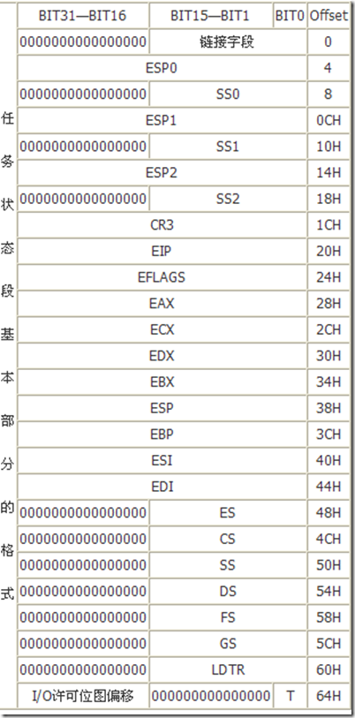
TSS基本格式
链接字段
内层堆栈指针区域
寄存器保存区域
地址映射寄存器区域
I/O许可位图
Notes:
TSS的作用，以及各段分析。

Slide 13
I/O许可位图
每个任务的I/O许可位图都可以由操作系统来设置。I/O许可位图就是一个二进制位串。位串中的每一位对应一个I/O地址，位串的第0位对应I/O地址0，位串的第n位对应I/O地址n。如果位串中的第n位为0，那么I/O地址n就可以由任何特权级的程序访问；如果第n位为1，I/O地址n只能由在IOPL特权级或更高特权级运行的程序访问。如果低于IOPL特权级的程序访问许可位为1的I/O地址，那么将引起通用保护异常。
I/O许可位图的格式如图 2‑38 所示。

Slide 14
一条I/O指令最多可涉及4个I/O地址（例如，IN EAX, DX）。在检查许可位时，这条指令用到的所有I/O地址的许可位都必须为0，才允许访问；如果其中的任何一个许可位为1，则引起保护异常。
I/O地址空间按字节进行编址，I/O地址空间的范围是64KB，即0000H～0FFFFH，所以I/O许可位图的二进制位串最大为8KB。一个任务实际需要使用的I/O许可位图大小通常要远小于这个数目。
//I/O许可位图总以字节为单位存储，所以64KB地址空间，对应8KB长的二进制位串

Slide 15
由任务寄存器TR取得TSS的过程
Physical Memory
③
TSS descriptor
TR
GDT
①
②
32BASE
20LIMIT
⑤
④
TSS
①和②步由GDTR确定了GDT表在存储器中的位置和限长。TR是一个选择符，这个选择符中包含了TSS描述符在GDT中的索引。③步依据TR在GDT中取出TSS描述符。在第④和⑤步中，在TSS描述符中取得TSS的基址和限长。

Slide 16
习题
TSS的最大值是多少？它能存放在线性地址空间的什么地方？
80286LIMIT是16位,TSS可以有64KB.
80386以上LIMIT是20位，TSS可以有4GB。
基址为32位，故TSS可以存放在4GB地址空间的任意位置。
Notes:
使用两个域存放段基地址和段界限的原因与80286有关。在80286保护方式下，段基地址只有24位长，而段界限只有16位长。80286存储段描述符尽管也是8字节长，但实际只使用低 6字节，高2字节必须置为0。80386存储段描述符这样的安排，可使得80286的存储段描述符的格式在80386下继续有效。
16

Slide 17
门描述符
门描述符并不描述某种内存段，而是描述控制转移的入口点。这种描述符好比一个同向另一代码段的门。通过这种门，可实现任务内特权级的变换和任务间的切换。所以，这种门描述符也称为控制门。
Notes:
除存储段描述符和系统段描述符外，还有一类门描述符。

Slide 18
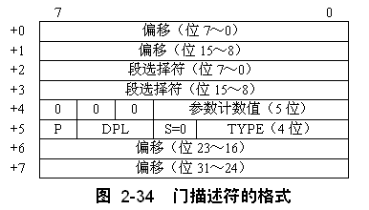
门描述符
门描述符属于系统描述符，门描述符的格式如图2-34。
系统描述符中，S位设置为0，而段描述符中S位为1，以此来区分系统描述符和段描述符。

Slide 19
门描述符分类
四种门描述符，任务门、调用门、中断门和陷阱门，并且除任务门外，其它描述符还各分成286和386两种。
任务门像个开关一样，用来执行任务切换；
调用门用来改变任务或者程序的特权级别；
中断门和陷阱门用来指出中断服务程序的入口地址。

Slide 20
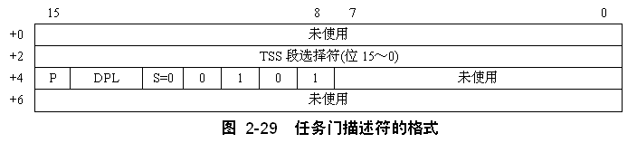
任务门
任务门指示任务。任务门内的选择子必须指示GDT中的任务状态段TSS描述符，门中的偏移无意义。任务的入口点保存在TSS中。
通过任务门可实现任务切换。

Slide 21
调用门
调用门描述某个子程序的入口。调用门内的选择子必须实现代码段描述符，调用门内的偏移是对应代码段内的偏移。
利用段间调用指令CALL，通过调用门可实现任务内从低特权级变换到高特权级。
如果在利用调用门调用子程序时引起特权级的转换和堆栈的改变，那么就需要将低特权级堆栈中的参数复制到高特权级堆栈。复制的参数个数由调用门描述符中的参数计数值给出。

Slide 22
中断门和陷阱门
中断门和陷阱门描述中断/异常处理程序的人口点。中断门和陷阱门内的选择子必须指向代码段描述符，门内的偏移就是对应代码段的人口点的偏移。
中断门和陷阱门只在中断描述符表IDT中才有效。关于中断门和陷阱门的区别将在后面论述。

Slide 23
门描述符与段选择符关系
IDT
GDT/LDT
IDTR
代码段
基地址
偏移
选择符
基地址
门描述符
属性
段描述符
属性
EIP
中断服务子程序
偏移
边界
线性地址
段选择符
或TSS选择符
说明：利用段选择符的bit2确定查询GDT或LDT。
段选择符指向一个段描述符。
对任务门而言，选择符为TSS选择符。
任务的切换：通过直接改变TR方式，
或通过任务门间接方式实现。

Slide 24
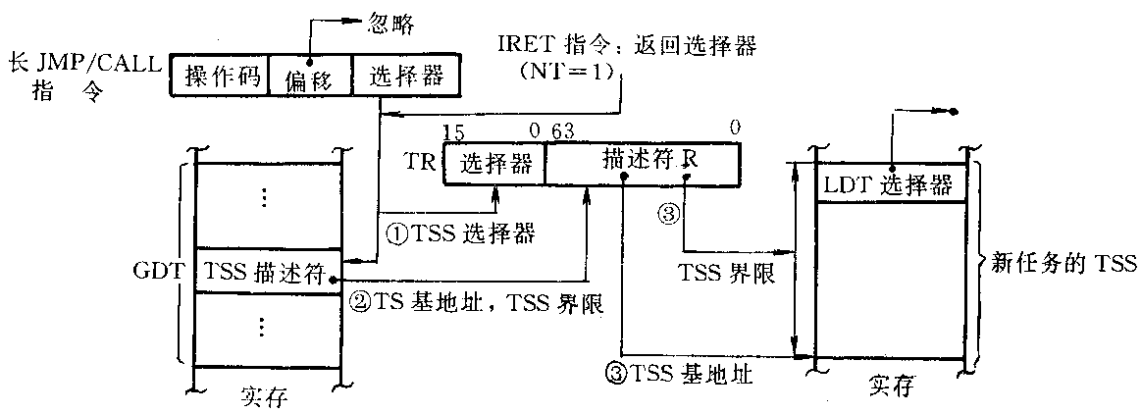
利用JMP/CALL/IRET进行任务直接切换示意图
新任务的入口由TSS中的CS和EIP指出，指令中的偏移量被忽略。
Notes:
图作为讲解示例，时间不够不讲。

Slide 25
间接任务切换
当CPL＞DPL_{TSS}时，就不能采用任务的直接切换，必须通过任务门进行任务的切换。
此时，指令中包含的是任务门选择符。选择符指向的是任务门描述符，门中的ＴＳＳ选择符选中新任务的ＴＳＳ描述符，激活新的ＴＳＳ，启动新的任务。

Slide 26
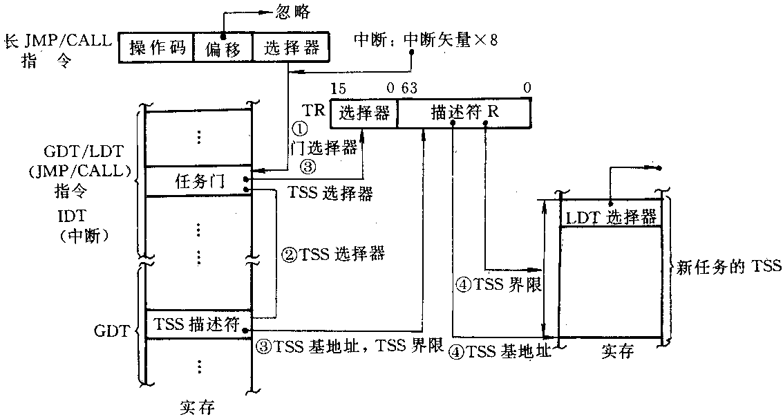
利用JMP/CALL或中断进行任务间接切换示意图
目标任务的TSS中B位必须为0。指令内的偏移量被忽略。

Slide 27
对IOPL的保护
只有在特权级0下执行的程序才可以修改IOPL位及VM位；
只有IOPL级或更高的特权级的程序才可以修改IF位。

Slide 28
系统地址寄存器与系统表关系小结
选择符
段描述符
描述符长均为8Byte
TR(16bit)
TSS描述符
门描述符
选择符
……
……
LDTR(16bit)
LDT描述符
2
门描述符
2
界限
1
界限
1
基址
0
基址
0
GDTR(48bit)
GDT
IDT
IDTR(48bit)
段寄存器选择符
选择符
……
……
TSS描述符
LDT描述符
段描述符
2
选择符
选择符
1
界限
TSS结构
界限
基址
基址
0
线性地址
LDT

Slide 29
第三章：微机硬件系统组成

Slide 30
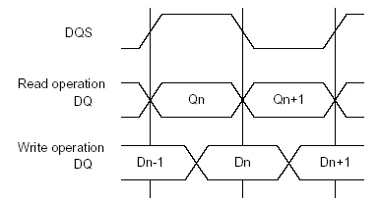
DQS数据选取脉冲
DQS主要用来在一个时钟周期内准确的区分出每个传输周期，并便于接收方准确接收数据。
读取存储单元时，DQS信号由DDR芯片驱动输出。
写入存储单元时，DQS信号由外部控制电路提供给DDR芯片。

Slide 31
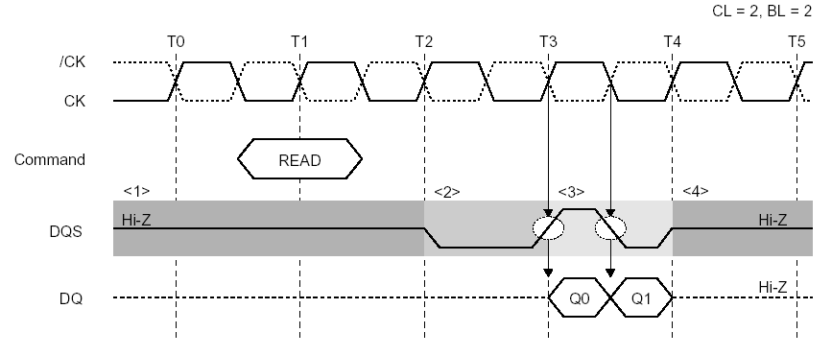
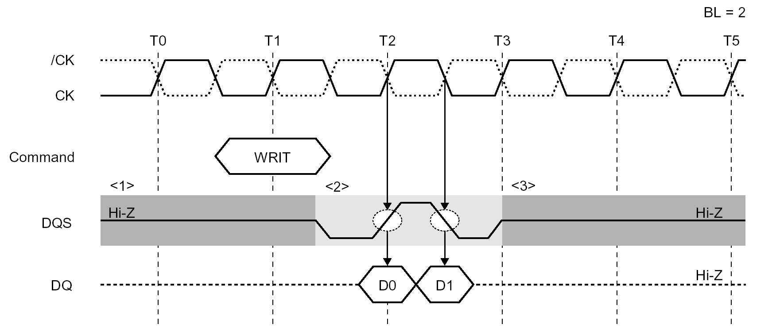
DQS
Notes:
数据选取脉冲（DQS）
DQS 是DDR SDRAM中的重要功能，它的功能主要用来在一个时钟周期内准确的区分出每个传输周期，并便于接收方准确接收数据。每一颗芯片都有一个DQS信号线，它是 双向的，在写入时它用来传送由北桥发来的DQS信号，读取时，则由芯片生成DQS向北桥发送。完全可以说，它就是数据的同步信号。

Slide 32
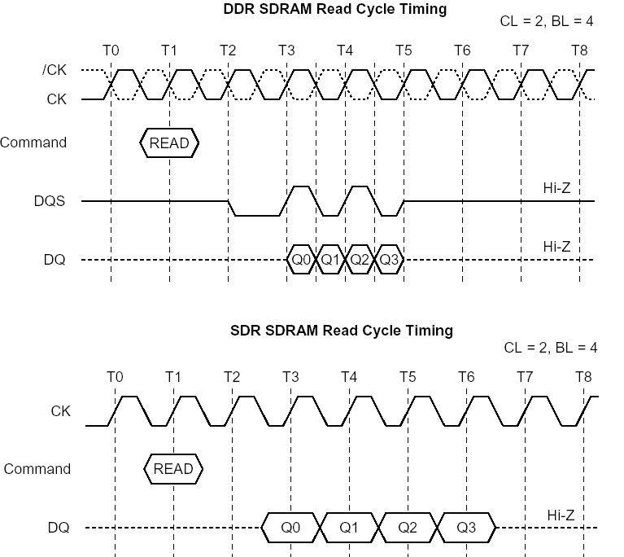
DDR与SDRAM的对比

Slide 33
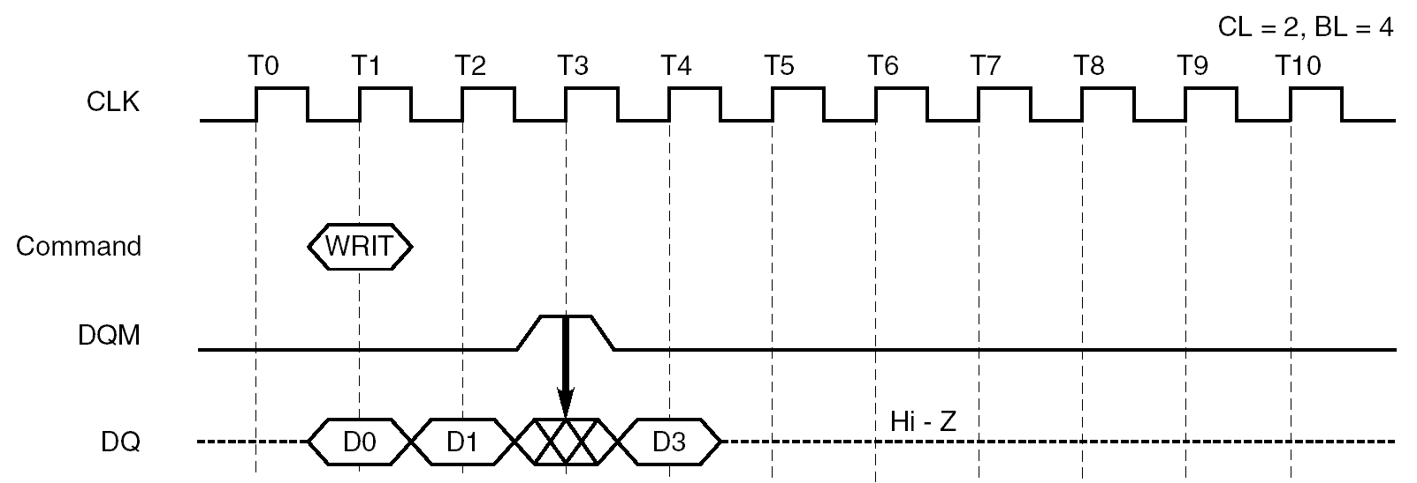
内存写操作中的DQM(Data I/O Mask)
Notes:
数据掩码
为了屏蔽不需要的数据，人们采用了数据掩码（，简称DQM）技术。通过DQM，内存可以控制I/O端口取消哪些输出或输入的数据。这里需要强调的是，在读取时，被屏蔽的数据仍然会从存储体传 出，只是在“掩码逻辑单元”处被屏蔽。
DQM由北桥控制，为了精确屏蔽一个P-Bank位宽中的每个字节，每个DIMM有8个DQM信号线，每个信号针对 一个字节。
这样，对于4bit位宽芯片，两个芯片共用一个DQM信号线，对于8bit位宽芯片，一个芯片占用一个DQM信号，而对于16bit位宽芯片， 则需要两个DQM引脚。

Slide 34
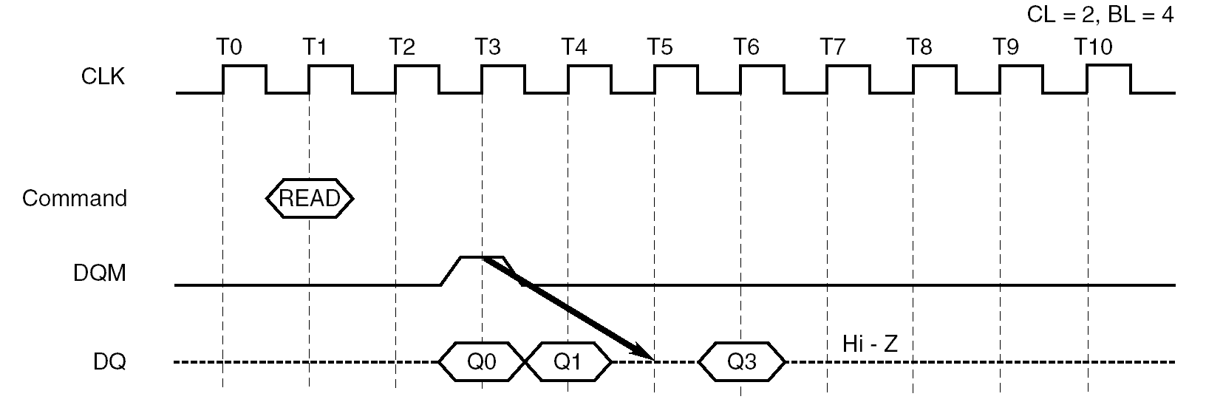
内存读操作的DQM

Slide 35
第四章：外部存储器

Slide 36
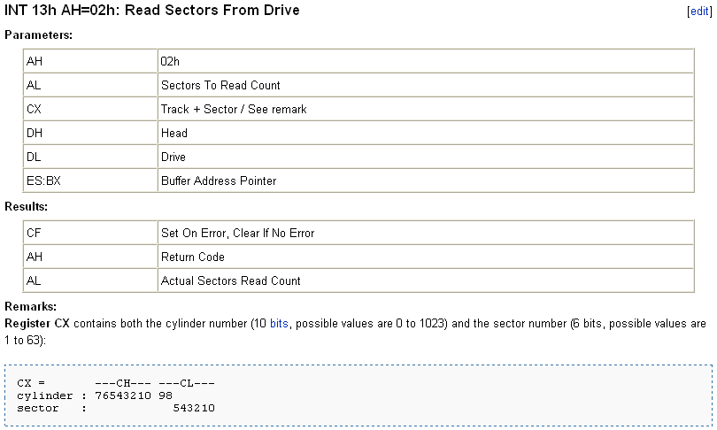
504MB容量限制
2¹⁰ × 2⁴ × 63×512 = 528482304字节=528MB

Slide 37
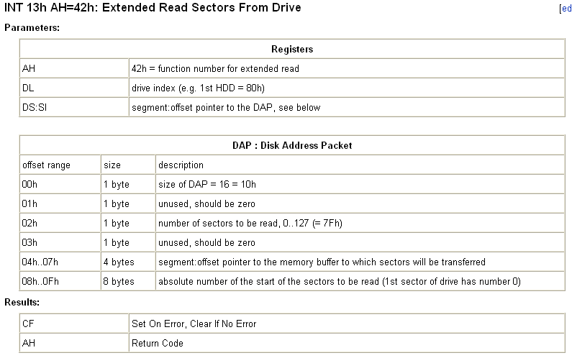
8.1GB容量限制
2¹⁰ × 2⁸ × 63×512 = 8455716864字节=8064MB

Slide 38
ATA设备访问
第一组命令寄存器组(Task File Registers)占用8个端口（1F0H~1F7H、170~177H），作用是传送命令与命令参数。
第二组控制/诊断寄存器(Control/Diagnostic Registers)只有一个有效端口（3F6H、376H）其作用是控制硬盘驱动器。

Slide 39
(4) 设备控制寄存器（Device Control Register, 8位）
HOB=1时，表示要将扇区数的15-8位、LBA的31-24位、39-32位、47-40位写入扇区数寄存器、扇区号寄存器、低位柱面寄存器和高位柱面寄存器。写入完毕后，应将HOB设为0。
SRST=1，表示复位该IDE通道。
nIEN=1，表示禁止设备产生中断。=0，允许设备产生中断。

Slide 40
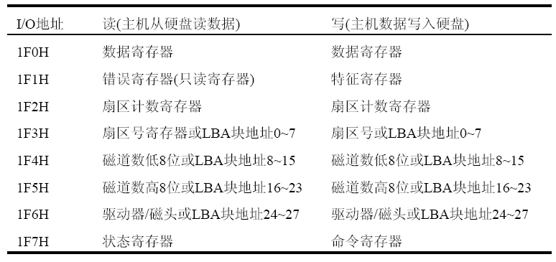
命令寄存器组
Notes:
在硬盘执行读写过程中，为了节省I/O地址空间，用相同的地址来标识不同的寄存器。每一个控制器上可以连接两个ATA设备，这两个设备使用同样的I/O地址，在设备/磁头寄存器中用DEV位来区分这两个设备。DEV=0时，表示主盘；DEV=1时，表示从盘。

Slide 41
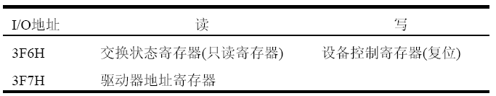
控制/诊断寄存器

Slide 42
控制/诊断寄存器

Slide 43
PIO方式读取硬盘扇区的步骤
复位硬盘，将设备控制寄存器中SRST=1，再设为0（SRST=1）。
读取状态寄存器，等待其BSY=0，DRQ=0。
设置7个寄存器。
读取状态寄存器，等待其DRDY=1，DSC=1，DRQ=1。
从数据寄存器中读取扇区内容。
在第(3)步之后，硬盘控制器将扇区数据读入硬盘内部的缓冲区，再将状态寄存器的DRDY、DSC、DRQ设为1。因此在第(4)步必须查询状态寄存器，等待硬盘控制器完成读扇区的操作。
在第(5)步，每次读写2个字节。每个扇区为512个字节，一个扇区执行256次读取操作。

Slide 44
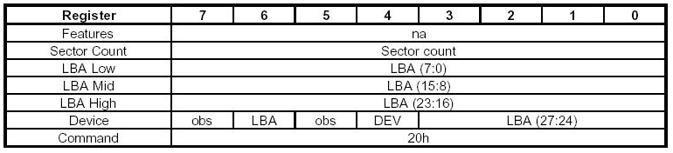
PIO方式读

Slide 45
；pio_base_addr1 EQU 01F0H
；pio_base_addr2 EQU 03F0H
; SRST=1, 复位硬盘
outx pio_base_addr2+6,04h ; SRST=1
outx pio_base_addr2+6,00h ; SRST=0
; 等待，直到BSY=0而且DRQ=0.
waitReady:
inx pio_base_addr1+7 ; read primary status
and al,10001000b ; busy,or data request
jnz waitReady

Slide 46
; 设置feature port寄存器
outx pio_base_addr1+1,00h
; 设置sector count寄存器, 要读写的扇区数
outx pio_base_addr1+2,numSect
; 设置sector numbert寄存器, LBA(7:0)
outx pio_base_addr1+3,((lbaSector shr 0) and 0ffh)
; 设置cylinder low寄存器, LBA(15:8)
outx pio_base_addr1+4,((lbaSector shr 8) and 0ffh) ;
; 设置cylinder high寄存器, LBA(23:16)
outx pio_base_addr1+5,((lbaSector shr 16) and 0ffh) ;
; 设置device/head寄存器, LBA=1, DEV=0, LBA(27:24)
outx pio_base_addr1+6,01000000b or ((lbaSector shr 24) and 0fh)
; 设置command寄存器, 20h表示READ SECTOR(S)
outx pio_base_addr1+7,020h

Slide 47
; 等待，直到DRDY=1, DSC=1, DRQ=1.
waitHDD:
inx pio_base_addr1+7
cmp al,01011000b
jnz waitHDD
; 每个扇区读入256次，每次读入2个字节，顺序保存在_Buffer中
lea edi,_Buffer
cld
mov ecx,numSect*256
Read2Bytes:
mov dx,pio_base_addr1
in ax,dx
stosw
loop Read2Bytes
Notes:
Cld：方向清零，即DF=0，串操作自动增
Stosw
((Destination-index))<-(AX)
(Destination-index)<-(Destination-index)+_2

Slide 48
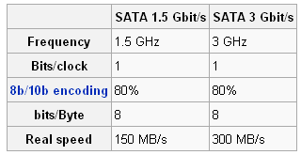
传输速度
1.5Gb/s * 80% = 1.2Gb/s = 150MB/s
高于UDMA/100, UDMA/133
Notes:
8B/10B编码是目前高速串行通信中经常用到的一种编码方式。直观的理解就是把8bit数据编码成10bit来传输。8bit原始数据会分成两部分，其低5位会进行5B/6B编码，高3位则进行3B/4B编码，这两种映射关系在当时已经成为了一个标准化的表格。
其根本目的是“直流平衡（DC Balance）”。当高速串行流的逻辑1或逻辑0有多个位没有产生变化时，信号的转换就会因为电压位阶的关系而造成信号错误，直流平衡的最大好处便是可以克服以上问题。

Slide 49
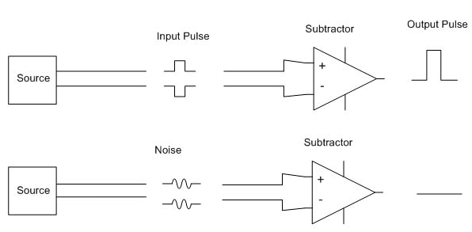
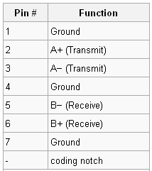
差分信号

Slide 50
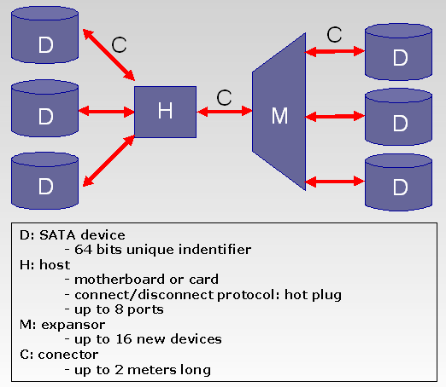
点对点连接

Slide 51
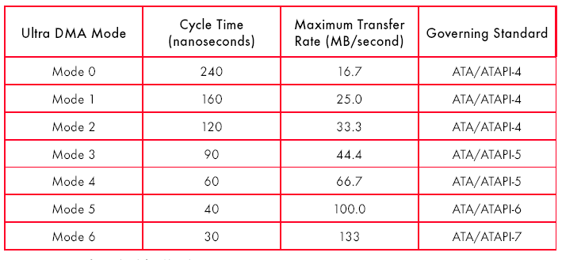
Ultra DMA 6种模式

Slide 52
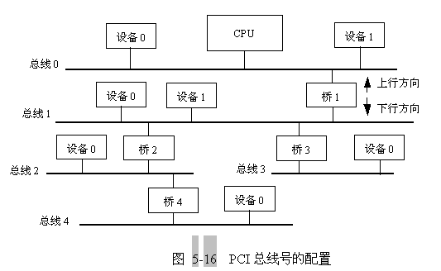
PCI总线号、设备号、功能号
Notes:
在配置地址端口中总线号8位，0-255；设备号5位，0-31，功能号3位0-7；离CPU越远，总线号越大。

Slide 53
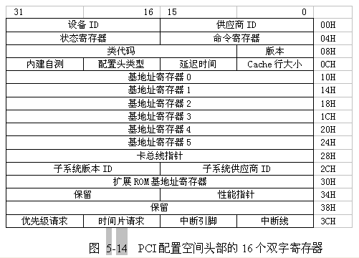
PCI设备配置空间格式
Notes:
PCI 配置空间是长度为256 个字节的一段内存空间，前64 个字节包含PCI 接口的关键配置信息，系统启动时系统软件的配置程序读取配置头并按照PCI规范配置。

Slide 54
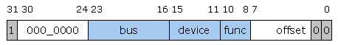
枚举PCI设备
微机系统提供了两个32位的I/O端口寄存器来访问PCI设备的配置空间。
·配置地址端口：I/O地址为0CF8H。
格式如下：
配置数据端口：I/O地址为0CFCH。对配置空间的读、写都要通过这个端口进行。
Notes:
一个PCI物理设备可以至多包含8个功能，每个功能由一个功能号（function）确定；bus则确定了该设备位于哪一个PCI总线上（系统中可能存在 多个总线）；device表明这个设备是当前总线上的第几个设备。用（bus, device, function）这个三元组即可确定一个设备/功能的配置头在配置空间中的地址。

Slide 55
第六章：外围接口

Slide 56
串行与并行
串行通信的特点是节省传输线，抗干扰能力强，传输距离长。
并行通信的特点是数据传输率高。
长距离低速率的通信中采用串行传送；短距离高速率通信采用并行传送。

Slide 57

并行数据传输方式
以计算机的字长，通常是8位、16位或32位为传输单位，一次传送一个字长的数据
适合于外部设备与微机之间进行近距离、大量和快速的信息交换
例如：微机与并行接口打印机、磁盘驱动器
微机系统中最基本的信息交换方法
例如：系统板上各部件之间，接口电路板上各部件之间

Slide 58
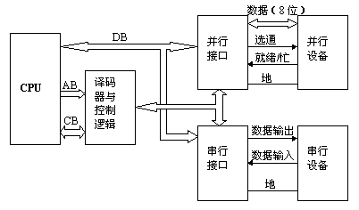
并行接口与串行接口

Slide 59
8255基本功能
具有2个8位和2个4位并行I/O口，4位口可按位控制；
端口Ａ、端口Ｂ、端口Ｃ。
可支持多种(0、1、2)工作方式。
基本输入／输出方式
带握手信号的输入／输出方式
基本输入／输出方式下:
ＰＡ、ＰＢ和ＰＣ三个端口可以分别工作在输入或输出方式。
带握手信号的输入／输出方式下:
只有端口Ａ和端口Ｂ可以用于数据的输入／输出，端口Ｃ则主要用于提供ＰＡ和ＰＢ的握手信号。

Slide 60
1. 外设数据端口
端口A：PA0～PA7
A组，支持工作方式0、1、2
端口B：PB0～PB7
B组，支持工作方式0、1
端口C：PC0～PC7
仅支持工作方式0
A组控制高4位PC4～PC7
B组控制低4位PC0～PC3

Slide 61
1. 外设数据端口
端口A：PA0～PA7
常作数据端口，功能最强大
端口B：PB0～PB7
常作数据端口
端口C：PC0～PC7
可作数据、状态和控制端口
分两个4位，每位可独立操作
控制最灵活，最难掌握

Slide 62
11.1.2 8255A的工作方式
方式0：基本输入输出方式
适用于无条件传送和查询方式的接口电路
方式1：选通输入输出方式
适用于查询和中断方式的接口电路
方式2：双向选通传送方式
适用于与双向传送数据的外设
适用于查询和中断方式的接口电路

Slide 63


方式0输入时序
RD
输入端口
data
CS,A₁,A₀
D₀～D₇
data
请体会这里8255A的数据缓冲作用

Slide 64
方式0输出时序
WR
输出端口
data
CS,A₁,A₀
D₀～D₇
data
8255A对CPU通过它输出给外设的数据进行锁存

Slide 65

方式1输入引脚：A端口
数据选通信号
表示外设已经准备好数据
PA₇~PA₀
INTE_{A}
PC₄
STB_{A}
PC₅
IBF_{A}
输入缓冲器满信号
表示A口已经接收数据
PC₃
INTR_{A}
中断请求信号
请求CPU接收数据
中断允许触发器

Slide 66
方式1输入引脚：B端口
方式1需借用端口C用做联络信号同时还具有中断请求和屏蔽功能
数据选通信号
表示外设已经准备好数据
PB₇~PB₀
INTE_{B}
PC₂
STB_{B}
PC₁
IBF_{B}
输入缓冲器满信号
表示A口已经接收数据
PC₀
INTR_{B}
中断请求信号
请求CPU接收数据
中断允许触发器

Slide 67
方式1输入联络信号
STB*——选通信号，低电平有效
由外设提供的输入信号，当其有效时，将输入设备送来的数据锁存至8255A的输入锁存器
IBF——输入缓冲器满信号，高电平有效
8255A输出的联络信号。当其有效时，表示数据已锁存在输入锁存器
INTR——中断请求信号，高电平有效
8255A输出的信号，可用于向CPU提出中断请求，要求CPU读取外设数据

Slide 68
方式1输入时序
STB*和IBF是外设和8255A间
的一对应答联络信号，
为的是可靠地输入数据
STB
IBF
INTR
RD
输入端口
data
D₀～D₇
data

Slide 69
方式1中断控制
8255A的中断由中断允许触发器INTE控制
置位允许中断，复位禁止中断
对INTE的操作通过写入端口C的对应位实现，INTE触发器对应端口C的位是作应答联络信号的输入信号的哪一位，只要对那一位置位/复位就可以控制INTE触发器
选通输入方式下
端口A的INTEA对应PC4
端口B的INTEB对应PC2

Slide 70
方式1输出引脚：A端口
外设响应信号
表示外设已经接收到数据
PA₇~PA₀
INTE_{A}
PC₆
ACK_{A}
PC₇
OBF_{A}
输出缓冲器满信号
表示CPU已经输出了数据
PC₃
INTR_{A}
中断允许触发器
中断请求信号
请求CPU再次输出数据

Slide 71
方式1输出引脚：B端口
外设响应信号
表示外设已经接收到数据
PB₇~PB₀
INTE_{B}
PC₂
ACK_{B}
PC₁
OBF_{B}
输出缓冲器满信号
表示CPU已经输出了数据
PC₀
INTR_{B}
中断允许触发器
中断请求信号
请求CPU再次输出数据

Slide 72
方式1输出联络信号
OBF*——输出缓冲器满信号，低有效
8255A输出给外设的一个控制信号，当其有效时，表示CPU已把数据输出给指定的端口，外设可以取走
ACK*——响应信号，低有效
外设的响应信号，指示8255A的端口数据已由外设接受
INTR——中断请求信号，高有效
当输出设备已接受数据后，8255A输出此信号向CPU提出中断请求，要求CPU继续提供数据
端口A的INTEA对应PC6端口B的INTEB对应PC2

Slide 73
方式1输出时序
WR
OBF
INTR
ACK
输出端口
data
D₀～D₇
data
OBF*和ACK*是外设和8255A间
的一对应答联络信号，
为的是可靠地输出数据

Slide 74

方式2双向方式
方式2将方式1的选通输入输出功能组合成一个双向数据端口，可以发送数据和接收数据
只有端口A可以工作于方式2，需要利用端口C的5个信号线，其作用与方式1相同
方式2的数据输入过程与方式1的输入方式一样
方式2的数据输出过程与方式1的输出方式有一点不同：数据输出时8255A不是在OBF*有效时向外设输出数据，而是在外设提供响应信号ACK*时才送出数据

Slide 75
方式2双向引脚
PA₇~PA₀
INTE₁
PC₆
用PC₆设置INTE₁（输出）
用PC₄设置INTE₂（输入）
输入和输出中断通过
或门输出INTR_{A}信号
ACK_{A}
PC₇
OBF_{A}
PC₄
STB_{A}
INTE₂
PC₅
IBF_{A}
PC₃
INTR_{A}

Slide 76
方式2双向时序
WR
OBF
INTR
ACK
STB
IBF
RD
PA₀～PA₇
data-in
data-out
D₀～D₇
data-out
data-in

Slide 77
示例
控制字为：10111000B=0B8H
初始化程序为：
MOV AL，0B8H
OUT 63H，AL
某系统要求使用8255的A口工作于方式1作输入，B口工作于方式0作输出，C口上半部输入，下半部输出。8255端口地址为60H-63H。

Slide 78
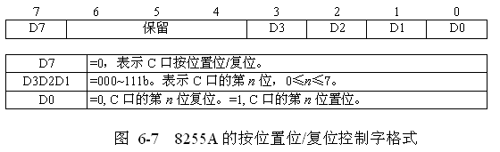
C口按位置/复位控制字
如上例，若A口工作于方式1作输入，要使用中断传送方式，则应当写PC4的按位置位字：
MOV AL，00001001B
OUT 63H，AL

Slide 79
PC机使用8255
A口：60h, 输入。读入键盘扫描码
B口：61h, 输出。键盘，扬声器等的控制
C口：62h, 输入
方式控制字：63h. 控制字为: 10011001b

Slide 80
注意：
PC口的REG对应为状态信息，非引脚信息；
D7
D6
D5
D4
D3
D2
D1
D0
A组状态
B组状态
输入时
输入时
I/O
I/O
IBF_{A}
INTE_{A}
INTR_{A}
INTE_{B}
IBF_{B}
INTR_{B}
输出时
输出时
OBF_{A}
I/O
I/O
INTE_{A}
INTR_{A}
INTE_{B}
OBF_{B}
INTR_{B}
方式1下的状态字

Slide 81
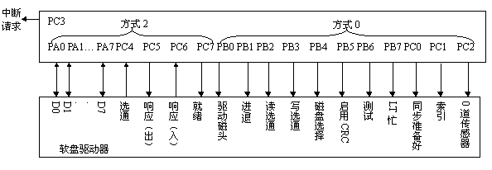
示例 采用一个8255芯片和软盘控制器相连，箭头标明了I/O的方向，根据该图，试写出8255的初始化程序。设8255端口地址为0300-0303H。

Slide 82
• A口工作在方式2，PC4-PC7作应答联络信号线，PC3用作A组中断请求，PC0-PC2作输出。
• 工作方式控制字为：11XXX000B
• 初始化程序为：
MOV DX，303H
MOV AL，0C0H
OUT DX，AL
MOV AL，00001001B
OUT DX，AL ；PC4置位，开放输入中断
MOV AL，00001101B
OUT DX，AL ；PC6置位，开放输出中断

Slide 83
11.1.3 8255A的编程
初始化编程：一个方式控制字
采用控制I/O地址：A1A0＝11
工作过程中：通过数据端口对外设数据进行读写
数据读写利用端口A、B和C的I/O地址，A1A0依次等于00、01、10
IBM PC/XT机上，端口A、B、C和控制端口的I/O地址为60H、61H、62H和63H

Slide 84
1. 写入方式控制字：示例
要求：
A端口：方式1输入
C端口上半部：输出，C口下半部：输入
B端口：方式0输出
方式控制字：10110001B或B1H
初始化的程序段：
mov dx,0fffeh ;假设控制端口为FFFEH
mov al,0b1h ;方式控制字
out dx,al ;送到控制端口

Slide 85
2. 读写数据端口
初始化编程后：
当数据端口作为输入接口时，执行输入IN指令将从输入设备得到外设数据
当数据端口作为输出接口时，执行输出OUT指令将把CPU的数据送给输出设备
8255A具有锁存输出数据的能力
对输出方式的端口同样可以输入
不是读取外设数据
读取的是上次CPU给外设的数据

Slide 86
2. 读写数据端口：示例
利用8255A的输出锁存能力，可实现按位输出控制
对输出端口B的PB7位置位的程序段：
mov dx,0fffah ;B端口假设为FFFAH
in al,dx ;读出B端口原输出内容
or al,80h ;使PB7＝1
out dx,al ;输出新的内容

Slide 87

3. 读写端口C：归纳1
C端口被分成两个4位端口，两个端口只能以方式0工作，可分别选择输入或输出
在控制上，C端口上半部和A端口编为A组，C端口下半部和B端口编为B组

Slide 88
3. 读写端口C：归纳2
当A和B端口工作在方式1或方式2时，C端口的部分或全部引脚将被征用
其余引脚仍可设定工作在方式0

Slide 89
3. 读写端口C：归纳3
对端口C的数据输出有两种办法
通过端口C的I/O地址：向C端口直接写入字节数据。这一数据被写进C端口的输出锁存器，并从输出引脚输出，但对设置为输入的引脚无效
通过控制端口：向C端口写入位控字，使C端口的某个引脚输出1或0，或置位复位内部的中断允许触发器

Slide 90
3. 读写端口C：归纳4
读取的C端口数据有两种情况
未被A和B端口征用的引脚：将从定义为输入的端口读到引脚输入信息；将从定义为输出的端口读到输出锁存器中的信息
被A和B端口征用作为联络线的引脚：将读到反映8255A状态的状态字

Slide 91
端口C的状态字
A组
B组
D7 | D6 | D5 | D4 | D3 | D2 | D1 | D0
方式1输入
I/O | I/O | IBFA | INTEA | INTRA | INTEB | IBFB | INTRB
方式1输出
OBFA | INTEA | I/O | I/O | INTRA | INTEB | OBFB | INTRB
方式2双向
OBFA | INTE1 | IBFA | INTE2 | INTRA | × | × | ×

Slide 92
11.2.1 8255A在IBM PC/XT上的应用
工作在基本输入/输出方式0
端口A为方式0输入，用来读取键盘扫描码
端口B工作于方式0输出，例如控制扬声器等
端口C为方式0输入，读取系统状态和配置
系统的初始化编程：
mov al,10011001b ;方式控制字99H
out 63h,al

Slide 93
打印机接口的信号与时序
主机把数据送给引脚DATA0～DATA7
同时送出数据选通信号STROBE*
打印机在BUSY信号线上发出忙信号
打印机处理好输入的数据时
撤消忙信号
同时又送出一个响应信号ACK*
DATA0～7
STROBE
BUSY
ACK

Slide 94
11.2.2 用8255A方式0与打印机接口
8255A
打印机
PA0～PA7
DATA0～7
PC7
STROBE （负脉冲）
PC2
BUSY

Slide 95
8255A的初始化
mov dx,0fffeh
;控制端口地址：FFFEH
mov al,10000001B
;方式控制字：91H
out dx,al
;A端口方式0输出，C端口上输出、下输入
mov al,00001111B
;端口C的复位置位控制字，使PC7＝1
out dx,al
例11.1

Slide 96

打印子程序：查询
printc proc
push ax
push dx
prn: mov dx,0fffch ;读取端口C
in al,dx ;查询打印机状态
and al,04h ;PC2＝BUSY＝0？
jnz prn
;PC2＝1，打印机忙，则循环等待
例11.1

Slide 97
打印子程序：输出
mov dx,0fff8h
;PC2＝0，打印机不忙，则输出数据
mov al,ah
out dx,al ;将打印数据从端口A输出
例11.1

Slide 98
打印子程序：打印
mov dx,0fffeh ;从PC₇送出控制低脉冲
mov al,00001110B ;置STROBE*＝0
out dx,al
nop ;产生一定宽度的低电平
nop
mov al,00001111B ;置=1（负脉冲）
out dx,al
;最终，STROBE*产生低脉冲信号
例11.1

Slide 99
打印子程序：返回
pop dx
pop ax
ret
printc endp
例11.1

Slide 100
11.2.3 用8255A方式1与打印机接口
8255A
打印机
PA0～PA7
DATA0～7
ACK
PC6
ACK
OBF
PC7
1
LS123
单稳
电路
4
STROBE
PC3
2
INTR
14
3
+5V
15
1000pf
2K

Slide 101
8255A方式1与打印机接口时序配合
PA0～PA7
（DATA0～7）
OBF
STROBE
ACK
方式1时序
打印机时序

Slide 102
8255A的初始化
mov dx,0fffeh
mov al,0a0h
out dx,al
mov al,0ch
;使INTEA（PC6）为0，禁止中断
out dx,al
……
mov cx,counter ;打印字节数送CX
mov bx,offset buffer ;取字符串首地址
call prints ;调用打印子程序
例11.2

Slide 103
打印子程序：输出
prints proc
push ax ;保护寄存器
push dx
print1: mov al,[bx] ;取一个数据
mov dx,0fff8h
out dx,al ;从端口A输出
例11.2

Slide 104
打印子程序：查询
mov dx,0fffch
print2: in al,dx
test al,80h
;检测（PC7）为1否?
jz print2
;为0，说明打印机没有响应，继续检测
例11.2

Slide 105
打印子程序：返回
inc bx
;为1，说明打印机已接受数据
loop print1
;准备取下一个数据输出
pop dx ;打印结束，恢复寄存器
pop ax
ret ;返回
prints endp
例11.2

Slide 106

11.2.4 双机并行通信接口
已方（接收）
甲方（发送）
8255A
8255A
PA0～PA7
PA0～PA7
PC4
PC7
PC0
PC6

Slide 107
甲机的初始化
mov dx,0fffeh
mov al,0a0h
out dx,al
;工作方式字：端口A方式1输出
mov al,0dh
;使PC6（INTEA）＝1，允许中断
out dx,al
例11.3

Slide 108
甲机发送程序
trsmt: mov dx,0fffch
in al,dx
;查询PC3（INTRA）＝1？
and al,08h
jz trsmt
mov dx,0fff8h ;发送数据
mov al,ah
out dx,al
例11.3

Slide 109
乙机的初始化
mov dx,0fffeh
mov al,98h
out dx,al
;工作方式字：端口A方式0输入
mov al,01h
;使PC0（ACK*）＝1，因尚未收到数据
out dx,al
例11.3

Slide 110
乙机:查询接收
receive: mov dx,0fffch
in al,dx
;查询PC4（OBF*）＝0？
and al,10h
jnz receive
mov dx,0fff8h ;接收数据
in al,dx
mov ah,al
例11.3

Slide 111
乙机：接收响应
mov dx,0fffeh
mov al,00h ;使PC0（ACK*）＝0
out dx,al
nop
;适当延时，产生一定宽度的低脉冲
nop
mov al,01h ;使PC0（ACK*）＝1
out dx,al ;产生低脉冲ACK*信号
例11.3

Slide 112


11.3.1 简易键盘的工作原理
最简单的线性结构键盘
每一个引脚连接一个键
输入0/1反映健是否高低
+5V
+5V
+5V

Slide 113
11.3.1 简易键盘的工作原理
常用的矩阵结构键盘
每行连接一个引脚
每列连接一个引脚
利用控制线为低、 读取检测线来识别闭合键
检
测
线
+5V
控制线
+5V

Slide 114
1. 扫描法
先使第0行接低电平，其余行为高电平，然后看第0行是否有键闭合（通过检查列线电位实现）
此后，再将第1行接地，然后检测列线是否有变为低电位的线。如此往下一行一行地扫描，直到最后一行
在扫描过程中，当发现某一行有键闭合时，便在扫描中途退出
通过组合行线和列线可识别此刻按下的是哪一键

Slide 115
第1段：是否有键按下
key1: mov al,00
mov dx,rowport
out dx,al ;使所有行线为低电平
mov dx,colport
in al,dx ;读取列值
cmp al,0ffh
;判定是否有列线为低电平
jz key1 ;无闭合键，循环等待
call delay ;有，延迟20ms清除抖动
键盘扫描程序

Slide 116
第2段：识别按键（扫描）
mov cx,8 ;行数送CX
mov ah,0feh ;扫描初值送AH
key2: mov al,ah
mov dx,rowport
out dx,al ;输出行值（扫描值）
mov dx,colport
in al,dx ;读进列值
键盘扫描程序

Slide 117
第2段：识别按键（判断）
cmp al,0ffh
;判断有无低电平的列线
jnz key3 ;有，则转下一步处理
rol ah,1 ;无，则移位扫描值
loop key2 ;准备下一行扫描
jmp key1
;所有行都没有键按下，则返回继续检测
key3: ……
;此时，al＝列值，ah＝行值
键盘扫描程序

Slide 118
2. 反转法
首先，将行线作为控制线接一个输出端口，将列线作为检测线接一个输入端口
CPU通过输出端口将行线（控制线）全部设置为低电平，然后从输入端口读取列线（检测线）
然后，将行线和列线的作用互换，即将列线作为控制线接输出端口，行线作为检测线接输入端口
将刚才读得的列值从列线所接端口输出，再读取行线的输入值
这样，当一个键被按下时，必定可以读得一对唯一的行值和列值
条件：连接行线和列线的接口电路
必须支持动态改变输入、输出方式

Slide 119
第1段：是否有键按下
……
;设置行线接输出端口，列线接输入端口
key2: mov al,00
mov dx,rowport
out dx,al ;设置行线全为低
mov dx,colport
in al,dx ;读取列值
cmp al,0ffh
jz key2 ;无闭合键，循环等待
push ax ;有闭合键，保存列值
push ax
键盘扫描程序

Slide 120
第2段：识别按键（反转法）
……
;设置行线接输入端口，列线接输出端
mov dx,colport
pop ax
out dx,al ;输出列值
mov dx,rowport
in al,dx ;读取行值
pop bx ;组合行列值
mov ah,bl ;此时，al＝行值，ah＝列值
键盘扫描程序

Slide 121
行列值表和键代码表
;键盘的行列值表
table dw 0fefeh ;键0的行列值（键值）
dw 0fdfeh ;键1的行列值
dw 0fbfeh ;键2的行列值
…… ;其他键的行列值
;键盘的键代码表
char db …… ;键0的代码值
db …… ;键1的代码值
…… ;其他键的代码值
键盘扫描程序

Slide 122
第3段：查找键代码
mov si,offset table
mov di,offset char
mov cx,64 ;CX＝键的个数
key3: cmp ax,[si] ;与键值比较
jz key4 ;相同，说明查到
inc si ;不相同，继续比较
inc si
inc di
loop key3
jmp key1
;全部比较完，仍无相同，说明是重键
键盘扫描程序

Slide 123


第4段：等待按键释放
key4: mov al,[di] ;获取键代码送AL
……
;判断按键是否释放，没有则等待
call delay
;按键释放，延时消除抖动
…… ;后续处理
键盘扫描程序

Slide 124
3. 抖动和重健问题
机械按键存在抖动现象
当按下或释放一个键时，往往会出现按键在闭合位置和断开位置之间跳几下才稳定到闭合状态
抖动的持续时间通常不大于10ms
采用硬件消抖电路或软件延时方法解决
重键指两个或多个键同时闭合
出现重键时，读取的键值必然出现有一个以上的0
是否给予识别和识别哪一个键

Slide 125
重健问题的处理
简单情况：不予识别，认为是错误的按键
通常情况：只承认先识别出来的键
连锁法：直到所有键都释放后，读入下一个键
巡回法：等被识别的键释放以后，就可以对其他闭合键作识别，而不必等待全部键释放
正常的组合键：都识别出来

Slide 126
11.3.2 PC机键盘的工作原理
PC机键盘
5 +5V
系统板
键
盘
阵
列
8048
3 RESET
IRQ₁
8259A
选通
P20
P22
2 DATA
LS322
串
并
转
换
器
8255A
PA
DB
P11
P21
PB₇
1 CLOCK
PB₆
按键
T1
P10
4 GND

Slide 127
1. PC机键盘的工作过程
键盘电路正常工作时不断地扫描键盘矩阵
有按键，则确定按键位置之后以串行数据形式发送给系统板键盘接口电路
键按下时，发送该键的接通扫描码
键松开时，发送该键的断开扫描码
若一直按住某键，则以拍发速率（每秒2～30次）连续发送该键的接通扫描码
接通扫描码反映该键在键盘上的位置断开扫描码（接通扫
描码最高位置1）＝接通扫描码＋80H

Slide 128
2. 键盘接口电路的工作过程
接收一个串行形式字符以后，进行串并转换
然后产生键盘中断IRQ1请求，等待读取键盘数据
CPU响应中断，则进入09H键盘中断服务程序：
① 读取键盘扫描码：用IN AL,60H即可
② 响应键盘：系统使PB7＝1
③ 允许键盘工作：系统使PB7＝0
④ 处理键盘数据
⑤ 给8259A中断结束EOI命令，中断返回

Slide 129
3. PC机键盘中断服务程序
09H号中断服务程序（kbint过程）
完成常规的操作
处理键盘数据：将获取的扫描码通过查表转换为对应的ASCII码送缓冲区。对于不能显示的按键，则转换为0，且不再送至缓冲区
键盘I/O功能程序（kbget子程序）
从缓冲区中读取转换后的ASCII码
功能调用（主程序）
循环显示键入的字符

Slide 130
键盘缓冲区
中断服务程序与子程序之间传递参数
先进先出循环队列
队列空
进队列
出队列
队列满
buffer
 | 0
 | 1
 | 2
 | 9
队列始端
队列末端

Slide 131
键盘缓冲区
buffer db 10 dup(0)
bufptr1 dw 0 ;队列头指针
bufptr2 dw 0 ;队列尾指针
buffer
 | 0
 | 1
 | 2
 | 9
bufptr1
队列始端
bufptr2
队列末端
例11.4

Slide 132
键盘代码表
scantb db 0,1,’1234567890-=’,08h
;键盘第1排的按键，从ESC到退格
db 0,’qwertyuiop[]’,0dh
;键盘第2排的按键，从Tab到回车
……
db 0,0,’789-456+1230.’
;右边小键盘，从Num Lock到Del
例11.4

Slide 133
设置中断向量1
mov ax,3509h
int 21h
push es
push bx ;保存09H号原中断向量
cli ;关中断
push ds ;设置09H号新中断向量
mov ax,seg kbint
mov ds,ax
mov dx,offset kbint
例11.4

Slide 134
设置中断向量2
mov ax,2509h
int 21h
pop ds
in al,21h ;允许IRQ₁中断，其他不变
push ax
and al,0fdh
out 21h,al
sti ;开中断
例11.4

Slide 135
调用并显示
start1: call kbget ;获取按键的ASCII码
cmp al,1
jz start2 ;是ESC键，则退出
push ax ;保护字符
mov dl,al ;显示字符
mov ah,2
int 21h
pop ax ;恢复字符
例11.4

Slide 136
处理回车符
cmp al,0dh ;该字符是回车符吗？
jnz start1 ;不是，取下一个按键字符
mov dl,0ah ;是回车符，则再进行换行
mov ah,2
int 21h
jmp start1 ;继续取字符
例11.4

Slide 137
恢复中断向量
start2: cli
pop ax
out 21h,al
pop dx
pop ds
mov ax,2509h
int 21h
sti
mov ax,4c00h ;返回DOS
int 21h
例11.4

Slide 138
子程序：判断缓冲区空否
kbget proc
kbget1: push bx ;保护BX
cli
mov bx,bufptr1 ;取头指针
cmp bx,bufptr2 ;与尾指针相等否？
jnz kbget2
;不相等，说明缓冲区有字符，转移
sti
;相等，说明缓冲区空
pop bx
jmp kbget1 ;等待缓冲区有字符
例11.4

Slide 139
子程序：获取按键字符
kbget2: mov al,buffer[bx] ;取字符送AL
inc bx ;队列头指针增量
cmp bx,10 ;是否指向队列末端
jc kbget3 ;没有，转移
mov bx,0
;指针指向队列末端，则循环，指向始端
kbget3: mov bufptr1,bx ;设定新队列头指针
sti
pop bx
ret
kbget endp
例11.4

Slide 140
中断服务程序：响应键盘
kbint proc
sti ;开中断
push ax ;保护寄存器
push bx
in al,60h ;读取键盘扫描码
push ax
in al,61h ;使PB₇＝1，响应键盘
or al,80h
out 61h,al
and al,7fh ;使PB₇＝0，允许键盘
out 61h,al
例11.4

Slide 141
中断服务程序：数据处理
pop ax
test al,80h ;是断开扫描码?
jnz kbint2 ;是，则退出
mov bx,offset scantb
;是接通扫描码，取表首地址
xlat ;将扫描码转换成ASCII码
cmp al,0 ;是否为合法的ASCII码？
jz kbint2 ;不是，则退出
例11.4

Slide 142
中断服务程序：指针增量
mov bx,bufptr2
mov buffer[bx],al
;将ASCII码存入缓冲区队列尾
inc bx ;队列尾指针增量
cmp bx,10 ;是否指向队列末端？
jc kbint1 ;没有，转移
mov bx,0
;指针指向队列末端，则循环，指向始端
例11.4

Slide 143
中断服务程序：判断缓冲区满否
kbint1: cmp bx,bufptr1
jz kbint2 ;若队列满，则退出
mov bufptr2,bx
;队列不满，设置新的队列尾指针
buffer
41H | 0
31H | 1
32H | 2
39H | 9
队列始端
bufptr2
bufptr1
队列末端
例11.4

Slide 144

中断服务程序：中断返回
kbint2: mov al,20h
;向8259A发送普通中断结束命令
out 20h,al
pop bx ;恢复寄存器
pop ax
iret ;中断返回
kbint endp
例11.4

Slide 145

1. LED数码管的工作原理
主要部分是7段发光管
顺时针分别称为a、b、c、d、e、f、g
有的产品还附带有一个小数点h
通过7个发光段的不同组合
主要显示0～9
也可显示A～F（16进制数）
还可显示个别特殊字符：－、P
a
f
b
g
e
c
d
h

Slide 146
LED数码管的结构
共阳极
共阴极
a
b
c
d
e
f
g
h
a
b
c
d
e
f
g
h
阳极
阴极
+5V

Slide 147
2. 单个LED数码管的显示
PA0
PA1
PA2
PA3
PA4
PA5
PA6
PA7
驱
动
电
路
a
b
c
d
e
f
g
h
8255A

Slide 148
单个数码管的显示
LEDtb db 3fh,06h,5bh,…… ;显示代码表
……
mov al,1 ;AL←要显示的数字
mov bx,offset LEDtb
xlat
;换码：AL←DS:[BX＋AL]
mov dx,port
out dx,al ;输出显示
软件译码

Slide 149

3. 多个LED数码管的显示
8个数码管：用2个8位输出端口控制
硬件上用公用的驱动电路来驱动各数码管
软件上用扫描方法实现数码显示

Slide 150
位控制端口电路
D7
D6
D5
D4
D3
D2
D1
D0
反
相
寄
存
驱
动
D0～D7
位控制
阳极
位0
位1
位2
bitport, IOW

Slide 151
位控制端口作用
控制哪个（位）数码管显示
当位控制端口的控制码某位为低电平时，经反相驱动，便在相应数码管的阳极加上了高电平，这个数码管就可以显示数据
位控制：Di＝0，相应位发光
D7 | D6 | D5 | D4 | D3 | D2 | D1 | D0
位7 | 位6 | 位5 | 位4 | 位3 | 位2 | 位1 | 位0

Slide 152
段控制端口电路
位0
阳极
a b c d e f g h
位1
位2
…
…
D₀
D₁
D₂
D₃
D₄
D₅
D₆
D₇
正
相
寄
存
驱
动
D₀～D₇
段控制
segport, IOW

Slide 153
段控制端口作用
控制哪个段显示，决定具体显示什么数码
段控制端口送出显示代码到数码管相应段
此端口由8个数码管共用
通过位、段控制端口的共同作用
才能确定哪个数码管显示什么数码
段控制：Di＝0，相应段发光
D7 | D6 | D5 | D4 | D3 | D2 | D1 | D0
h | g | f | e | d | c | b | a

Slide 154
数码缓冲区
;数据段
LEDdt db 8 dup(0) ;数码缓冲区
;主程序
mov si,offset LEDdt
call LEDdisp ;调用显示子程序
例11.5

Slide 155
获取显示代码
LEDdisp proc
push ax
push bx
push dx
mov bx,offset LEDtb
mov ah,0feh ;指向最左边数码管
LED1: lodsb ;取出要显示的数字
xlat cs:LEDtb
;得到显示代码：AL←CS:[BX＋AL]
例11.5

Slide 156
数码显示
mov dx,segport ;segport为段控制端口
out dx,al ;送出段码
mov al,ah ;取出位显示代码
mov dx,bitport ;bitport为位控制端口
out dx,al ;送出位码
call delay ;实现数码管延时显示
例11.5

Slide 157
显示下位数码
rol ah,1 ;指向下一个数码管
cmp ah,0feh ;最右边的数码管？
jnz LED1 ;显示下一个数字
pop dx
pop bx
pop ax
ret ;8位数码管都显示
LEDtb db 0c0h,0f9h, ……
LEDdisp endp
例11.5

Slide 158
软件延时
timer = 10 ;延时常量
delay proc
push bx
push cx
mov bx,timer
;外循环：timer确定的次数
delay1: xor cx,cx
delay2: loop delay2
;内循环：2¹⁶次循环
例11.5

Slide 159
软件延时
dec bx
jnz delay1
pop cx
pop bx
ret
delay endp
通过控制重复频率和延时时间
就可以得到各种显示效果
例11.5

Slide 160
例如:在异步串行通信中，其一帧数据格式为1位起始位，7位数据，偶校验，2位停止位，则发送数据ASCII ‘Q’ 的帧数据为（起始位在左）。
ASCII ‘Q’ = 51h (1010001)

Slide 161
为了确保异步串行通信传输正确：
1）采用相反极性的起始位和停止位/空闲位提供准确的时间基准
2）接收器在每位的中心采样，以获得最大的收/发时钟频率偏差容限。
3）接收器采用比传送波特率更高频率的时钟来控制采样时间，以提高采样的分辨能力和抗干扰能力。

Slide 162
例题：
异步传输7位ASCII码，如果需要数据传输速率为240字符/秒，使用1位奇偶校验位和1位停止位，则：
1）波特率应该是多少？
2）有效数据位传输位是多少？
3）传输效率是多少？
答：
1）波特率是
(7位数据位+1位起始位+1位校验位+1位停止位)×240 =2400b/s
2）有效数据位传输位是 ：7×240=1680b/s
3）传输效率是：1680/2400=70%

Slide 163
SDLC实例
01111110111110000111100010101111101001010010011111010101001111110
F: 01111110
A: 11111000
C: 01111000
I: 10101111101001010
1010111111001010 (删除发送端插入的0)
FCS: 0100111110101010
F: 01111110

Slide 164
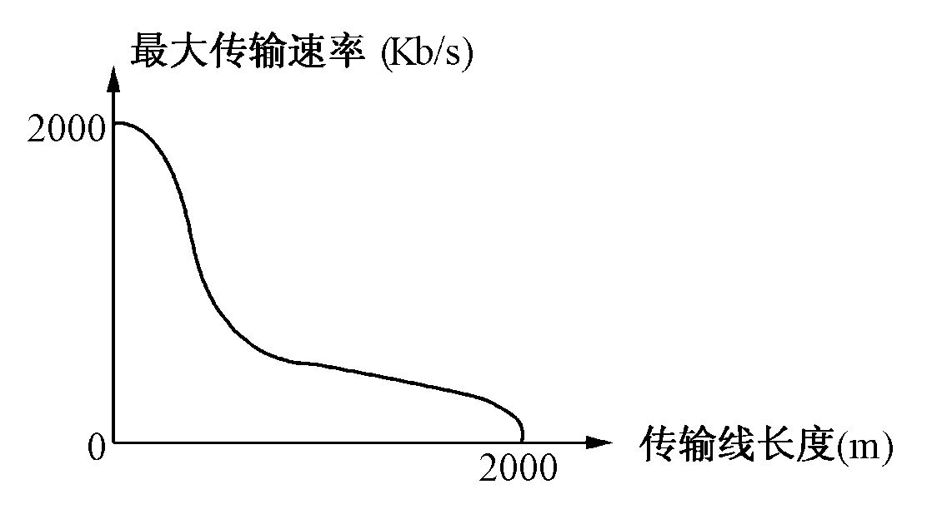
RS—232C
RS—232C涉及的仅是DTE和DCE之间互连的规定和标准，解决DTE和DCE之间的本地接口问题。
最高数据传输率
为19.2kbps时，
电缆长度不超过30米。

Slide 165
8250主要功能
1）8250支持异步通信规程，
2）8250的异步通信的数据格式可由用户编程选择。
3）内部具有可编程时钟产生电路。
4）具有独立的接收时钟输入引脚。

Slide 166
8250主要功能
5）有CPU发向调制解调器的信号，还有能接收并记录由调制解调器发送到计算机的状态信息。可方便地与MODEM相连。
6）具有带优先级排序的中断系统，有多种中断源。
7）具有可记录所有状态信息的状态寄存器和检查起始位出错的能力。

Slide 167
8250内部逻辑结构
1．接收器
接收器实现有关接收的工作它接收在RxD引脚上出现的串行数据，并按规定的格式转换成并行数据，存放在接收缓冲器中，以待MPU取出。

Slide 168
8250内部逻辑结构
2、发送器
将MPU送来的并行数据 ，按照异步通信格式，加上起始位、奇偶校验位和停止位，由TxD端发送出去。

Slide 169
8250内部逻辑结构
3、总线接口部分
用于连接8250内部的数据总线和系统数据总线，通过该总线CPU发送和接收并行数据，控制状态信息也通过它传送。
4、调制解调器控制电路
实现数据通信的联络与控制。

Slide 170
PC机的串行口
串口号 | COM1 | COM2 | COM3 | COM4
基地址 | 3F8 | 2F8 | 3E8 | 2E8
中断号 | IRQ4 | IRQ3 | IRQ4 | IRQ3

Slide 171
(1) 发送保持寄存器THR
(2) 接收缓冲寄存器RBR
DLAB=0，A2A1A0=000
D7 D0
D7 D0
……
发送移位寄存器
接收移位寄存器
低位到高位串行移位到SOUT引脚输出
低位到高位从SIN引脚串行移位进来
THR
RBR
CPU来的8位数据并行进THR
8位数据并行进CPU
发送方
接收方

Slide 172
8250发送和接收
mov dx,3f8h
in al,dx;接收数据
mov dx,3f8h
mov al,待发送字符
out dx,al;发送数据

Slide 173
8250(4) 线路控制寄存器LCR
A2A1A0=011
D7 D6 D5 D4 D3 D2 D1 D0
DLAB
SB
SP
EPS
PEN
STB
WLS1
WLS0
中止设置
1—中止
0—正常
奇偶校验选择
奇偶校验允许
字符长度选择
00——5位
01——6位
10——7位
11——8位
11——偶校验
01——奇校验
除数寄存器访问允许
0——禁止
1——允许
附加奇偶标志位选择
0——不附加
1——附加1位
停止位选择
0——1位
1——1.5位(D1D0=00）
2位(D1D0!=00)

Slide 174
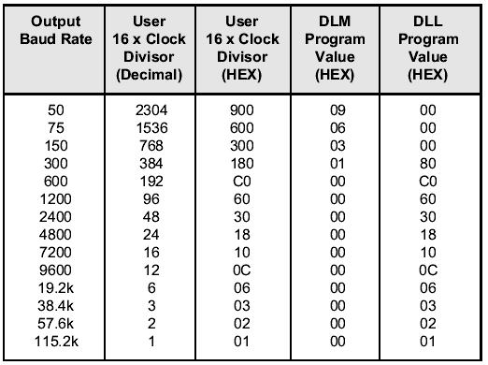
分频系数与波特率对应表（用于除数锁存器）

Slide 175
(6) 中断允许寄存器IER
DLAB=0，A2A1A0=001
D7 D6 D5 D4 D3 D2 D1 D0
0
0
0
0
I₀E
I₃E
I₁E
I₂E
类型0中断(MODEM状态改变)
1-运行
0-屏蔽
类型3中断(接收出错）
1-允许0-屏蔽
类型1中断(发送保持器空)
1-允许
0-屏蔽
类型2中断(接收缓冲器满)
1-允许
0-屏蔽

Slide 176
8250的4级中断
接收线路状态中断
奇偶错、溢出错、帧错和中止字符
接收器数据准备好中断
发送保持寄存器空中断
调制解调器状态中断
清除发送状态改变
数据终端准备好状态改变
振铃接通变成断开
接收线路信号检测状态改变
优先权高
优先权高
优先权低

Slide 177
(7) 中断识别寄存器IIR
A2A1A0=010（读）
D7 D6 D5 D4 D3 D2 D1 D0
0
S2
S1
NINT
允许64字节FIFO(16750)
0-禁止
1-允许
超时中断
0-不超时
1-超时
未决中断指示
0-有
1-无
FIFO使
用指示
(16550)
01-允许FIFO但不可用
11-允许FIFO
中断类型标识

Slide 178
(8) MODEM控制寄存器MCR
A2A1A0=100
D7 D6 D5 D4 D3 D2 D1 D0
0
0
LOOP
OUT2
OUT1
RTS
DTR
自动流量控制(16750)
环路检测(内部自循环）
辅助输出2，PC用做中断
辅助输出1
请求发送
数据终端就绪

Slide 179
(9) MODEM状态寄存器MSR
A2A1A0=110
D7 D6 D5 D4 D3 D2 D1 D0
RLSD
RI
DSR
CTS
ΔRLSD
TERI
ΔDSR
ΔCTS
收到“接收线载波检测”
收到“振铃指示”
收到“DSR就绪”
DCE->DTE
收到“允许发送”
DCE->DTE
RLSD位发生改变
收到“振铃指示”后沿
DSR位发生改变
CTS位发生改变

Slide 180
8250编程举例
完成以下设置：
数据传输速率1200波特
通信格式为7位/字符，2位停止位，奇校验
不采用中断方式
初始化程序段为：

Slide 181
MOV DX，2FBH ；LCR的口地址
MOV AL，80H ；将DLAB位置1
OUT DX，AL
MOV DX，2F8H ；DLL的口地址
MOV AL，60H ；写入1200波特率的DLL值，通过查表可知
1200波特率对应的DLH DLL值分别为0060H
OUT DX，AL
MOV DX，2F9H ；DLH口地址
MOV AL，0
OUT DX，AL ；写入1200波特的DLH值

Slide 182
MOV DX，2FBH ；设定LCR的口地址
MOV AL，0EH ；7位字符，2位停止位，奇校验
OUT DX，AL ；写入LCR控制字
MOV DX，2FCH ；设定MCR口地址
MOV AL，03H ；置MCR控制字
OUT DX，AL
MOV DX，2F9H ；设定IER口地址
MOV AL，0 ；禁止一切中断
OUT DX，AL ；置IER控制字

Slide 183
常用UART比较
 | 8250 | 16450 | 16550 | 16650 | 16750
FIFO | - | - | 16字节 | 32字节 | 64字节
超时检测 | - | - | √ | √ | √
低功耗模式 | - | - | √ | √ | √
睡眠模式 | - | - | - | - | √
自动流量控制 | - | - | - | - | √
临时寄存器 | - | √ | √ | √ | √
UART:Universal Asynchronous Receiver/Transmitter) 通用异步收发器

Slide 184
12.4.2 异步通信适配器的初始化编程
对8250的内部控制寄存器进行编程写入
⑴ 写入除数寄存器
设置传输率
⑵ 写入通信线路控制寄存器
设置字符格式
⑶ 写入调制解调器控制寄存器
设置工作方式
⑷ 写入中断允许寄存器
设置中断允许或屏蔽位

Slide 185
设置传输率
mov al,80h
mov dx,3fbh
out dx,al
;写入通信线路控制寄存器，使DLAB＝1
mov ax,96
;分频系数：1.8432MHz÷(1200×16)＝96＝60H
mov dx,3f8h
out dx,al ;写入除数寄存器低8位
mov al,ah
inc dx
out dx,al ;写入除数寄存器高8位
写入除数寄存器

Slide 186
设置字符格式
mov al,00001010b
mov dx,3fbh
out dx,al ;写入通信线路控制寄存器
;这段程序同时使DLAB＝0
写入通信线路控制寄存器

Slide 187
设置工作方式
设置查询通信方式
mov al,03h
;控制OUT2*为高，DTR*和RTS*为低
mov dx,3fch
out dx,al ;写入调制解调器控制寄存器
设置中断通信方式
mov al,0bh
;控制为OUT2*低，允许INTRPT产生请求
mov dx,3fch
out dx,al
写入调制解调器控制寄存器

Slide 188
设置中断允许或屏蔽位
mov al,0 ;禁止所有中断
mov dx,3f9h
out dx,al
;写入中断允许寄存器（此时DLAB＝0）
写入中断允许寄存器

Slide 189
12.4.3 异步通信程序
程序循环读取8250的通信状态寄存器
数据传输错误就显示一个问号“？”
接收到数据就显示出来
可以发送数据就从键盘输入发送字符（用户没有输入字符就不发送）
如果按下ESC键返回DOS

Slide 190
查询通信线路状态
statue: mov dx,2fdh
;读通信线路状态寄存器
in al,dx
test al,1eh ;接收有错误否?
jnz error ;有错，则转错误处理
test al,01h ;接收到数据吗?
jnz receive ;是，转接收处理
test al,20h ;保持寄存器空吗?
jz statue ;不能，循环查询
异步通信程序

Slide 191
检测键盘输入
mov ah,0bh ;检测键盘有无输入字符
int 21h
cmp al,0
jz statue ;无输入字符，循环等待
mov ah,0 ;有输入字符，读取字符
int 16h
;采用01号DOS功能调用，则有回显
cmp al,1bh
jz done ;是ESC键，程序返回DOS
异步通信程序

Slide 192
发送数据
mov dx,2f8h
;将字符输出给发送保持寄存器
out dx,al ;串行发送数据
jmp statue ;继续查询
异步通信程序

Slide 193
接收数据
receive: mov dx,2f8h
;从输入缓冲寄存器读取字符
in al,dx
and al,7fh
;传送标准ASCII码（7个数据位）
;所以仅取低7位
push ax ;保存数据
异步通信程序

Slide 194
显示数据
mov dl,al ;屏幕显示该数据
mov ah,2
int 21h
pop ax ;恢复数据
cmp al,0dh ;数据是回车符吗?
jnz statue ;不是，则循环
mov dl,0ah ;是，再进行换行
mov ah,2
int 21h
jmp statue ;继续查询
异步通信程序

Slide 195
接收错误处理
error: mov dx,2f8h
;读出接收有误的数据，丢掉
in al,dx
mov dl,’?’ ;显示问号
mov ah,2
int 21h
jmp statue ;继续查询
异步通信程序

Slide 196
中断方式串行通信程序设计
1初始化
修改中断向量,COM1对应0CH,COM2对应0BH.
确定8250操作方式,设置中断允许寄存器,并允许中断操作(MCR的D3=1)
确定通信协议,设置波特率以及数据帧传输格式
开放通信中断,对8259A中断控制器的屏蔽寄存器编程,允许中断IRQ4或者IRQ3

Slide 197
2 通信中断服务程序
首先读取中断识别寄存器,判断中断源,然后转向对应的处理子程序.判断中断源,应按照中断优先级次序进行.
当中断识别寄存器S2S1=11,表示接收数据出错,需要再读取LSR,判断错误原因,再进行错误处理.
出现多个中断时,每处理完一种中断源后,应继续读取中断识别寄存器,检测D0位.D0=0时表示还有未处理中断,继续处理,D0=1,中断处理程序返回。

Slide 198
8254功能模块
（1）数据总线缓冲器
8位双向三态的缓冲器。
（2）读写控制逻辑
CS#无效时，电路禁止工作。但计数器启动后不受CS#的控制。
地址线A1A0寻址内部通道：
00-通道0，
01-通道1，
10-通道2，
11-控制寄存器。

Slide 199
8254计数器的工作过程
先写通道控制寄存器，然后写入计数初值。
计数器对CLK进行减1计数，减到0，OUT输出结束信号。受GATE控制。
计数过程中，MPU可以读取当前计数值，而不影响计数。读出时，先把当前计数值打入到锁存器，读出的是锁存器内容。

Slide 200
8254计数器内部逻辑
CR：16位
写入[两次]、清零
锁存后读出当前值
LSB
MSB
CE：16位
计数
16位当前计数值锁存器OL
OL：16位
读出
16位减1计数器CE
OUT
CLK
（减1至0时）
&
GATE
状态REG：8位
读出
16位计数初值寄存器CR
装入/读出初值
LSB
MSB
注意：GATE信号的作用与应用，重写CR的效果。

Slide 201
 | 操 作 | 特征位 | 时序
 |  | D₇D₆
0 1 0 0 0 | 计数初值写入0#计数器 | ** | 由控制字决定顺序。 01：仅读写低字节； 10：仅读写高字节； 11：先低字节后高字节
0 1 0 0 1 | 计数初值写入1#计数器 | **
0 1 0 1 0 | 计数初值写入2#计数器 | **
0 1 0 1 1 | 向控制字REG写控制字 | 00,01,10 | 无
 | 读取计数值/状态命令 | 11 | 无
0 0 1 0 0 | 读0#计数器当前计数值 | 无 | 先发送控制字锁存各计数器的计数值或状态。 再按顺序读出状态或计数值。
 | 读0#计数器状态 | 无
0 0 1 0 1 | 读1#计数器当前计数值 | 无
 | 读1#计数器状态 | 无
0 0 1 1 0 | 读2#计数器当前计数值 | 无
 | 读2#计数器状态 | 无
0 0 1 1 1 | 无操作
1 * * * * | 禁止使用
0 1 1 * * | 无操作
CS
RD
WR
A1 A0
8254命令关系表：

Slide 202
四、8254的6种工作方式
（1）方式0 (计数结束中断方式)
（2）方式1 (可编程单稳态触发器)
（3）方式2 (脉冲波发生器、分频器)
（4）方式3 (方波发生器)
（5）方式4 (软件触发选通方式)
（6）方式5 (硬件触发选通方式)

Slide 203
方式0—完成计数时中断
时序如图6-38。方式0的主要特点：
不能重复工作。
设置初值为n，则OUT在n+1个CLK后变为高电平。
计数时GATE必须为高电平。GATE置为低时控制暂停。
允许计数过程中改变计数值，改变的计数值立即有效。

Slide 204
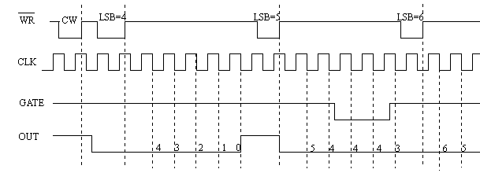

Slide 205
方式1的特点
初值为n，负脉冲宽度为n个CLK脉冲周期。
GATE上升沿可重复触发输出负脉冲。
计数过程中，GATE再触发，使输出负脉冲比原来加宽了。
计数过程可以改变计数值，下次有效。

Slide 206
方式2特点：
置初值n后通道连续工作，输出固定频率的负脉冲： F_{OUT} (作为脉冲波发生器速率)
=F_{CLK}÷n 。
计数过程中GATE为高，GATE变低时，暂停计数。
计数过程改变n值，下次有效。

Slide 207
方式3
方式3特点：
n为偶数，输出方波，若n为奇数，输出基本对称矩形波。
计数中GATE变低，计数暂停。
写入新计数值，立即有效。
与方式2比较：OUT波形不同.

Slide 208
方式4
方式4特点：
写入初值后n+1个CLK时(GATE为1)输出一个负脉冲。
GATE为1时启动计数。
计数过程改变n值，立即有效。
与方式0比较：GATE上升沿效果、OUT波形不同。

Slide 209
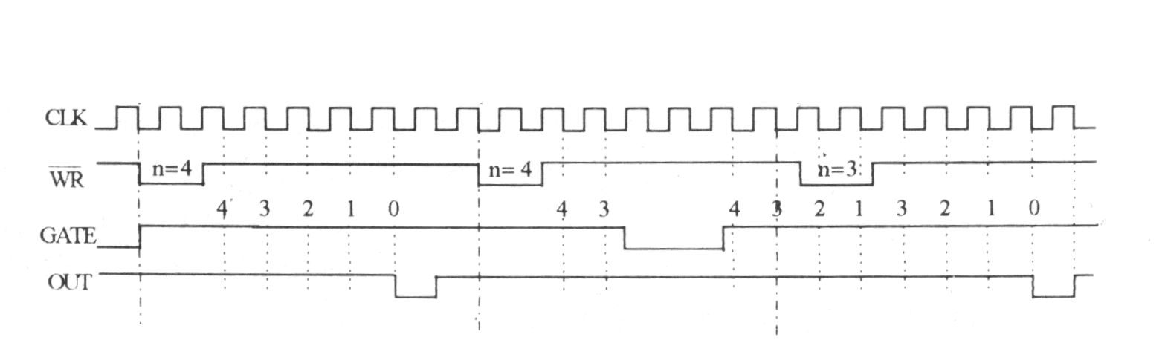

Slide 210
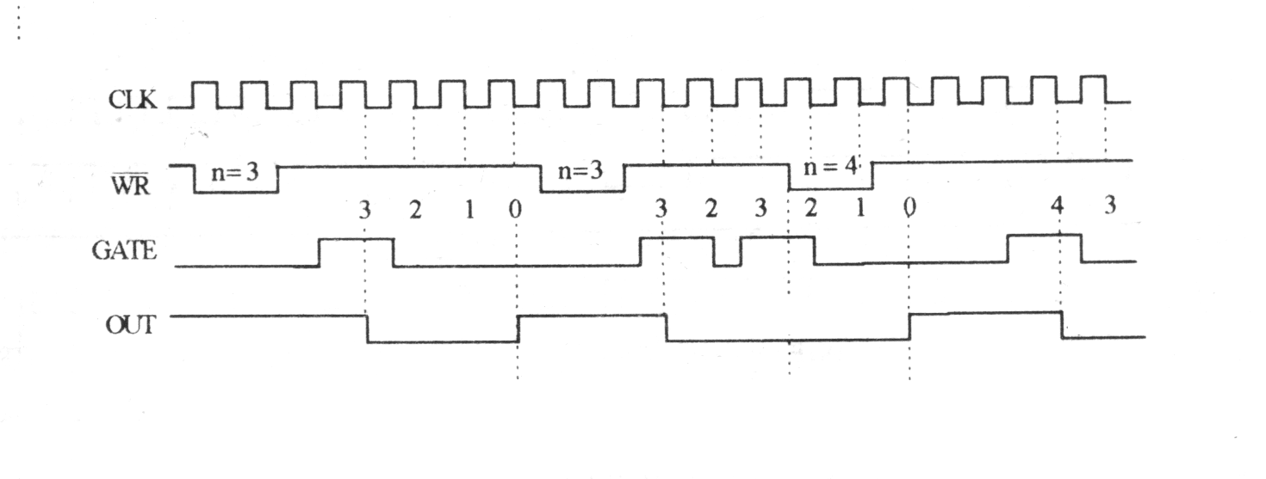

Slide 211
方式5的特点：
初值为n，GATE上升沿后n+1个脉冲输出1个CLK宽度的负脉冲。
过程中再次出现GATE，立即重新计数。
过程中允许改变值n，出现GATE信号，按新值开始计数。

Slide 212
工作方式比较表：
 |  | 方式0 | 方式1 | 方式2 | 方式3 | 方式4 | 方式5
OUT输出状态 | 写控制字后 | 变0 | 变1 | 变1 | 变0 | 变1 | 变1
 | 计数 波形
 | 波形 宽度 | n+1 | n | n | n | n+1 | n+1
初值自动重装 |  | 无 | 无 | 计数到0 重装 | 计数到0 重装 | 无 | 无
计数过程中改变初值 |  | 立即有效 | GATE触发后有效 | 计数结束或GATE触发后有效 | 计数结束或GATE触发后有效 | 立即有效 | GATE触发后有效
GATE | 0 | 禁止计数 | 无影响 | 禁止计数 | 禁止计数 | 禁止计数 | 无影响
 | 下降沿 | 暂停计数 | 无影响 | 停止计数 | 停止计数 | 停止计数 | 无影响
 | 上升沿 | 继续计数 | 从初值开始重新计数 | 从初值开始重新计数 | 从初值开始重新计数 | 从初值开始重新计数 | 从初值开始重新计数
 | 1 | 允许计数 | 无影响 | 允许计数 | 允许计数 | 允许计数 | 无影响
n
0
n
0
n
0
n
0
n
0
n
0

Slide 213
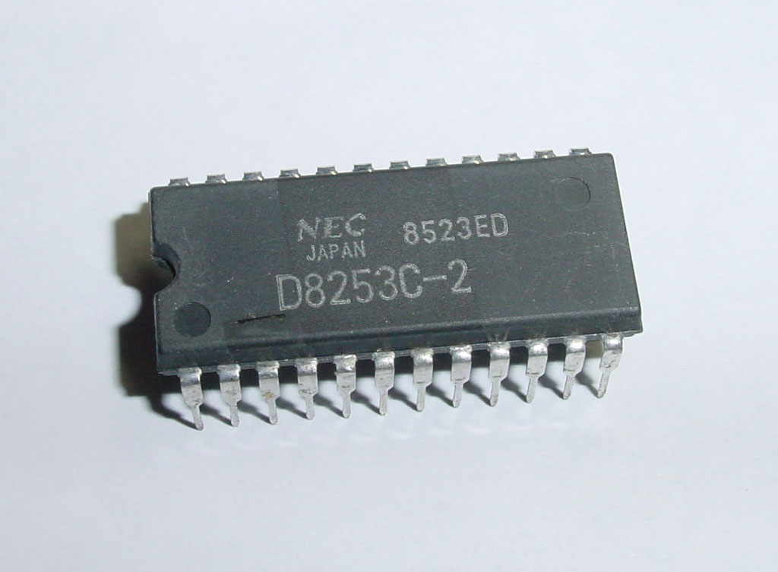

9.1 8253/8254定时计数器
3个独立的16位计数器通道
每个计数器有6种工作方式
按二进制或十进制（BCD码）计数
8254是8253的改进型

Slide 214

计数器结构示意图
预置寄存器
CLK
OUT
减1计数器
GATE
输出锁存器

Slide 215
计数器的3个引脚
CLK时钟输入信号——在计数过程中，此引脚上每输入一个时钟信号（下降沿），计数器的计数值减1
GATE门控输入信号——控制计数器工作，可分成电平控制和上升沿控制两种类型
OUT计数器输出信号——当一次计数过程结束（计数值减为0），OUT引脚上将产生一个输出信号

Slide 216
计数器结构示意图
计数初值存于预置寄存器；
在计数过程中，
减法计数器的值不断递减，
而预置寄存器中的预置不变。
输出锁存器用于写入锁存命令时，
锁定当前计数值

Slide 217
9.1.2 8253/8254的工作方式
8253有6种工作方式，由方式控制字确定
熟悉每种工作方式的特点才能根据实际应用问题，选择正确的工作方式
每种工作方式的过程类似：
⑴ 设定工作方式
⑵ 设定计数初值
〔 ⑶ 硬件启动 〕
⑷ 计数初值进入减1计数器
⑸ 每输入一个时钟计数器减1的计数过程
⑹ 计数过程结束

Slide 218

方式0 计数结束中断
⑥
计
数
结
束
⑤
计
数
过
程
④
计
数
值
送
入
计
数
器
②
设
定
计
数
初
值
①
设
定
工
作
方
式
①
②
④
⑤
⑥
方式0
4
WR
CLK
GATE
4
3
2
1
0
OUT

Slide 219
方式1 可编程单稳脉冲
⑥
计
数
结
束
⑤
计
数
过
程
④
计
数
值
送
入
计
数
器
③
硬
件
启
动
②
设
定
计
数
初
值
①
设
定
工
作
方
式
①
②
④
⑤
⑥
方式1
4
WR
CLK
GATE
③
4
3
2
1
0
OUT

Slide 220
方式2 频率发生器（分频器）
方式2
4
WR
CLK
GATE
4
3
2
1
0
4
3
2
1
0
4
3
2
1
0
4
3
2
1
0
OUT

Slide 221
方式3 方波发生器
方式3
4
WR
CLK
GATE
4
3
2
1
0
4
3
2
1
0
4
3
2
1
0
4
3
2
1
0
OUT

Slide 222
方式4 软件触发选通信号
方式4
4
3
WR
CLK
GATE
4
3
2
1
0
3
2
3
2
1
0
OUT

Slide 223
方式5 硬件触发选通信号
方式5
4
3
WR
CLK
GATE
4
3
2
1
0
3
2
1
3
2
1
0
OUT

Slide 224
各种工作方式的输出波形
讨论：
计数开始的时刻
0
方式 0
N
0
N
0
方式 1
N
1
0/N
1
0
方式 2
N
N/2
0/N
N/2
0
方式 3
N
0 1
方式 4
N
0 1
N
0 1
方式 5

Slide 225
计数开始的时刻
实验：
计数开始的时刻
需要注意：
处理器写入8253的计数初值只是写入了预置寄存器，之后到来的第一个CLK输入脉冲（需先由低电平变高，再由高变低）才将预置寄存器的初值送到减1计数器。
从第二个CLK信号的下降沿，计数器才真正开始减1计数。
出处：教材第217页第15行

Slide 226

9.1.3 8253/8254的编程
8253加电后的工作方式不确定
8253必须初始化编程，才能正常工作
写入控制字
写入计数初值
读取计数值
8254新增读回命令
D7
D6
D5
D4
D3
D2
D1
D0

Slide 227
3 读取计数值
对8位数据线，读取16位计数值需分两次
计数在不断进行，应该将当前计数值先行锁存，然后读取：
向控制字I/O地址：给8253写入锁存命令
从计数器I/O地址：读取锁存的计数值
读取计数值，要注意读写格式和计数数制

Slide 228
8253计数器1初始化程序
MOV AL，54H；设置计数器1：只写低字节，方式2， 二进制计数
OUT 43H，AL；写入控制字寄存器
MOV AL，18 ；写入计数初值18
OUT 41H，AL；计数器1

Slide 229
9.2.1 定时中断和定时刷新
从阅读初始化程序段
看计数器0作为定时中断的作用
将计数器1作为定时刷新
看如何编写初始化程序段

Slide 230
定时中断
mov al,36h
;计数器0为方式3，采用二进制计数，
;先低后高写入计数值
out 43h,al ;写入方式控制字
mov al,0 ;计数值为0
out 40h,al ;写入低字节计数值
out 40h,al ;写入高字节计数值
8253初始化

Slide 231
计数器0：定时中断
计数器0：方式3，计数值：65536，输出频率为1.19318MHz÷65536＝18.206Hz的方波
门控为常启状态，这个方波信号不断产生
OUT0端接8259A的IRQ0，用作中断请求信号
每秒产生18.206次中断请求，或说每隔55ms（54.925493ms）申请一次中断
DOS系统利用计数器0的这个特点，通过08号中断服务程序实现了日时钟计时功能

Slide 232

计数器1：定时刷新
需要重复不断提出刷新请求
门控总为高，选择方式2或3
2ms内刷新128次，即15.6μs刷新一次
计数初值为18

Slide 233
定时刷新
mov al,54h
;计数器1为方式2，采用二进制计数，只写低8位计数值
out 43h,al ;写入方式控制字
mov al,18 ;计数初值为18
out 41h,al ;写入计数值
8253初始化

Slide 234
(3) 计数器2—扬声器音频发生器
工作方式：3方式（方波发生器），计数初值：由调用程序控制。
与8255的PB口D1信号“与”后连接到扬声器上，控制扬声器发生频率及时长。
软件控制发声：T/C2的OUT2=1，CPU控制8255的PB口的D1位的电平实现；
硬件控制发声：8255的PB口的D1位为高电平，控制8254的T/C2的OUT2实现。

Slide 235
9.2.2 扬声器控制
计数器2的输出控制扬声器的发声音调
计数器2只能工作在方式3，才能输出一定频率的方波，经滤波后得到近似的正弦波，进而推动扬声器发声
扬声器还受控于并行接口（8255芯片）
必须使PB0和PB1同时为高电平，扬声器才能发出预先设定频率的声音

Slide 236
频率设置
speaker proc
push ax
mov al,0b6h
out 43h,al ;写入控制字
pop ax
out 42h,al ;写入低8位计数值
mov al,ah
out 42h,al ;写入高8位计数值
ret
speaker endp
扬声器控制

Slide 237
扬声器开
speakon proc
push ax
in al,61h
or al,03h
;D₁D₀＝PB₁PB₀＝11B，其他位不变
out 61h,al
pop ax
ret
speakon endp
扬声器控制

Slide 238
扬声器关
speakoff proc
push ax
in al,61h
and al,0fch
;D₁D₀＝PB₁PB₀＝00B，其他位不变
out 61h,al
pop ax
ret
speakoff endp
扬声器控制

Slide 239
主程序
;数据段
freq dw 1193180/600
;代码段
mov ax,freq
call speaker ;设置扬声器音调
call speakon ;打开扬声器声音
mov ah,1 ;等待按键
int 21h
call speakoff ;关闭扬声器声音
扬声器控制

Slide 240
初始值计算
计数器2：
计数初始值和发声频率相关。
假设扬声器的发声频率为1kHz，则 计数初始值＝1.193 18 MHz÷1kHz＝1 190

Slide 241
计数器2的发声程序
BEEP PROC
MOV AL，0B6H；设置计数器2，写双字节，方式3，二 进制计数
OUT 43H，AL；写入控制寄存器
MOV AX，533H；装入计数初值0533H
OUT 42H，AL；写入低字节
MOV AL，AH
OUT 42H，AL；写入高字节
IN AL，61H；读取8255的PB口原输出值
Notes:
BIOS中的BEEP子程序通过将计数值533H送往8254能够产生896Hz的声音，并且时间长度是0.5s的倍数，可以通过计算产生不同频率的声音。如 533H*896/给定频率=123280/给定频率。也可以用定时器时钟来计算计数值 1192576/给定频率。

Slide 242
计数器2的发声程序（续）
MOV AH，AL；将原输出的值保留与AH中
OR AL，03H；使PB1PB0均为1
OUT 61H，AL；打开GATE2门，输出方波到扬声器
SUB CX，CX；CX循环计数，最大为2¹⁶
L：
LOOP L ；循环延时
DEC BL；子程序入口条件

Slide 243
计数器2的发声程序（续）
JNZ L；BL=6发长声（3S）， BL=1发短声（0.5S）
MOV AL，AH；取出AH中的8255PB口的原输出值
OUT 61H，AL；恢复8255PB口。当PB1PB0不同时为高 电平时，停止发声
RET
BEEP ENDP

Slide 244
9.2.3 可编程硬件延时
利用日时钟每隔55ms中断一次不变的特点，可以编写一段不随系统时钟频率变化的固定延时程序
由于日时钟中断的时间单位是55ms，所以无法实现更短时间的延时
这时只有利用实时时钟中断，不过它的最短延时约是1ms（976 μs）

Slide 245
日时钟
;延时开始
mov ah,0
int 1ah
add dx,90 ;加5秒（5×18＝90）
mov bx,dx ;期望值送bx
repeat: int 1ah ;再读日时钟
cmp bx,dx ;与期望值比较
jne repeat ;不等，则循环
…… ;相等，延时结束
可编程硬件延时

Slide 246
实时时钟
;延时开始
mov cx,0
mov dx,1952
;延时1.952ms＝2×976μs
mov ah,86h
int 15h
;功能调用返回时，定时时间到
可编程硬件延时

Slide 247
9.3 扩充定时计数器的应用
例题9.2
利用扩充定时计数器对外部事件的计数
例题9.3
为A/D转换电路提供可编程的采样信号

Slide 248
例9.2
IOR
—
—
— A₀
— A₁
RD
GATE₀
+5V
IOW
WR
A₀
A₁
8253
外部事件产生源
CLK₀
D₀～D₇
D₀～D₇
OUT₀
IRQ
CS
A₃～A₉
译码
电路
AEN
200～207H

Slide 249
初始化程序段
mov dx,203h ;设置方式控制字
mov al,10h
out dx,al
mov dx,200h ;设置计数初值
mov al,64h ;计数初值为100
out dx,al
输出：明确向哪个端口输出什么数据
输入：清楚从哪个端口输入什么数据
例9.2

Slide 250
例9.3
M
CLK₀
计数值
GATE₀
启动转换
OUT₀
N
CLK₁
时钟源
GATE₁
OUT₁
频率 F
A₁
A₂
L
CLK₂
A₀
A₁
+5V
GATE₂
OUT₂
CS
200H～207H
8253

Slide 251
初始化计数器0
mov al,14h
mov dx,206h
out dx,al
mov al,cnt0
mov dx,200h
out dx,al
例9.3

Slide 252
初始化计数器1
mov al,52h
mov dx,206h
out dx,al
mov al,cnt1
mov dx,202h
out dx,al
例9.3

Slide 253
初始化计数器2
mov al,96h
mov dx,206h
out dx,al
mov al,cnt2
mov dx,204h
out dx,al
例9.3

Slide 254
8253/8254的I/O地址
CS
RD
WR
A1
A0
功 能
0 1 0 0 0
对计数器0设置计数初值
0 1 0 0 1
对计数器1设置计数初值
0 1 0 1 0
对计数器2设置计数初值
0 1 0 1 1
设置控制字
0 0 1 0 0
从计数器0读出计数值
0 0 1 0 1
从计数器1读出计数值
0 0 1 1 0
从计数器2读出计数值

Slide 255
第七章：中断技术

Slide 256
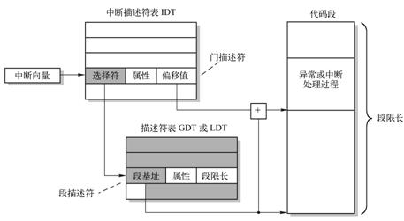
中断和异常的处理过程
Notes:
当处理器执行异常或中断处理过程调用时会进行以下操作：
（1）如果处理过程将在高特权级（如0级）上执行时就会发生堆栈切换操作
（2）如果处理过程将在被中断任务同一个特权级上运行，那么：
处理器把EFLAGS、CS和EIP寄存器的当前值保存在当前堆栈上。
如果异常会产生一个错误号，那么该错误号也会被最后压入新栈中。
为了从中断处理过程中返回，处理过程必须使用IRET指令。IRET指令与RET指令类似，但IRET还会把保存的寄存器内容恢复到EFLAGS 中。不过只有当CPL是0时才会恢复EFLAGS中的IOPL字段，并且只有当CPL不大于IOPL时，IF标志才会被改变。 如果当调用中断处理过程时 发生了堆栈切换，那么在返回时IRET指令会切换到原来的堆栈。
（1）异常和中断处理过程的保护
异常和中断处理过程的特权级保护机制与通过调用门调用普通过程类似。处理器不允许把控制转移到比CPL更低特权级代码段的中断处理过程中，否则将产生一个一般保护性异常。另外，中断和异常的保护机制在以下方面与一般调用门过程不同：
因为中断和异常向量没有RPL，因此在隐式调用异常和中断处理过程时不会检查RPL。
只有当一个异常或中断是由INT n、INT 3或INT 0指令产生时，处理器才会检查中断或陷阱门中的DPL。此时CPL必须小于或等于门的DPL。这个限制可以防止运行在特权级3的应用程序使用软件中断访问 重要的异常处理过程，例如页错误处理过程，假设这些处理过程已被存放在更高特权级的代码段中。对于硬件产生的中断和处理器检测到的异常，处理器会忽略中断 门和陷阱门中的DPL。
因为异常和中断通常不会定期发生，因此这些有关特权级的规则有效地增强了异常和中断处理过程能够运行的特权级限制。我们可以利用以下技术之一来避免违反特权级保护：
异常或中断处理程序可以存放在一个一致性代码段中。这个技术可以用于只需访问堆栈上数据的处理过程（如除出错异常）。如果处理程序需要数据段中的数据，那么特权级3必须能够访问这个数据段。但这样一来就没有保护可言了。
处理过程可以放在具有特权级0的非一致代码段中。这种处理过程总是可以执行的，与被中断程序或任务的当前特权级CPL无关。
处理器对异常和中断处理过程的调用操作方法与使用CALL指令调用程序过程和任务的方法类似。当响应一个异常或中断时，处理器使用异常或中断的向量作为IDT表中的索引。如果索引值指向中断门或陷阱门，则处理器使用与CALL指令操作调用门类似的方法调用异常或中断处理过程。如果索引值指向任务门，则处理器使用与CALL指令操作任务门类似的方法进行任务切换，执行异常或中断的处理任务。

Slide 257
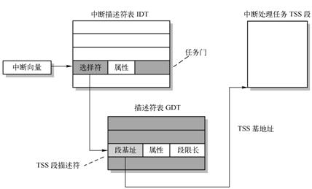
通过任务门的中断处理
Notes:
当通过IDT中任务门来访问异常或中断处理过程时就会导致任务切换。使用单独的任务来处理异常或中断有如下好处：
l 被中断程序或任务的完整上下文会被自动保存。
l 在处理异常或中断时，新的TSS可以允许处理过程使用新特权级0的堆栈。在当前特权级0的堆栈已毁坏时如果发生了一个异常或中断，那么在为中断过程提供一个新特权级0的堆栈条件下，通过任务门访问中断处理过程能够防止系统崩溃。
l 通过使用单独的LDT给中断或异常处理任务独立的地址空间，可以把它与其他任务隔离开来。
使用独立任务处理异常或中断的不足之处是：在任务切换时必须对大量机器状态进行保存，使得它比使用中断门的响应速度要慢，导致中断延时增加。
IDT中的任务门会引用GDT中的TSS描述符，如图所示。切换到句柄任务的过程与普通任务切换过程相同。到被中断任务的反向链接会被保存在句柄任务TSS的前一任务链接字段中。如果一个异常会产生一个出错码，则该出错码会被复制到新任务堆栈上。

Slide 258
通过任务门的转移
IDT中取出的是一个任务门描述符。
进入中断或异常处理程序时，EFLAGS中的NT位被置为1，表示是嵌套任务。
IRET指令返回时，沿TSS中的链接字段返回到最后一个被挂起的任务。
任务调度需要保留大量的上下文,耗时多,中断延时长。

Slide 259
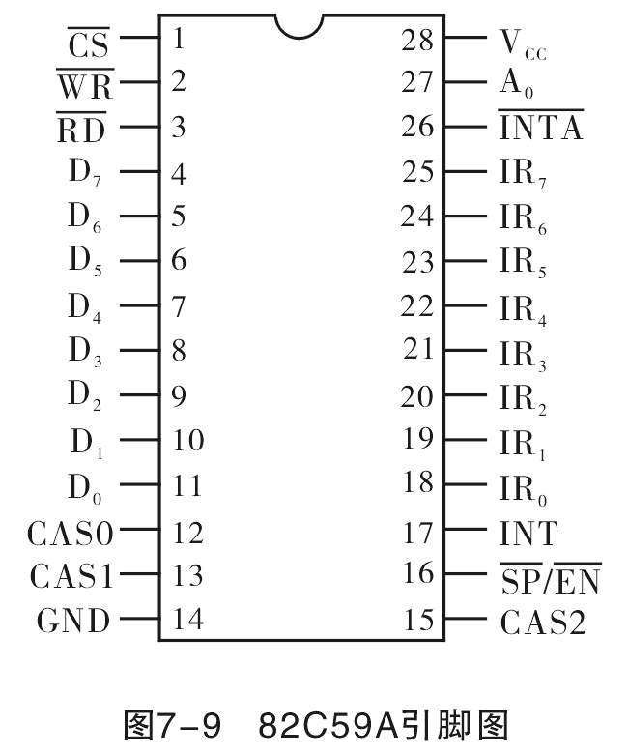
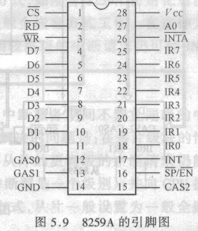
.2外部特性
82C59A是一个28引脚的双列直插芯片,分成三类:
面向CPU的信号（14）
面向外设的信号（8）
面向同类芯片的信号（4）
Notes:
82C59A是一个28引脚的双列直插芯片，
CS WR RD A0 读写操作
0 0 1 0 写ICW1、OCW2、3
0 0 1 1 写ICW2、3、4、OCW1
0 1 0 0 读IRR、ISR、查询字
0 1 0 1 读IMR

Slide 260
面向CPU的信号
D₇-D₀ ：8根数据引线。
读写逻辑
CS# | WR# | RD# | A0 | 读写操作
0 | 0 | 1 | 0 | 写ICW1、OCW2、3
0 | 0 | 1 | 1 | 写ICW2、3、4、OCW1
0 | 1 | 0 | 0 | 读IRR、ISR、查询字
0 | 1 | 0 | 1 | 读IMR

Slide 261
面向CPU的信号
控制逻辑
INT ：由82C59A向CPU输出的中断请求信号，连接到CPU的INTR引脚。
INTA#：接收CPU送过来的中断响应信号，连接到CPU的INTA#引脚。

Slide 262
面向外设的信号
IR7-IR0：具有锁存功能，用于接收外设接口的中断请求。 I/O输入的中断请求信号触发方式可以是电平触发或边沿触发。
面向同类芯片的信号
CAS2～CAS0：级联信号。
SP#/EN#：主从/使能信号。
Notes:
IRR(Interrupt Request Register)是与外部接口的中断请求线相连的寄存器，请求中断处理的外设通过IR0～IR7向82C59A请求中断服务，并把中断请求信号锁存在中断请求寄存器中。有中断请求发生时，对应位置为1。
·IR7～IR0，8个中断请求输入信号，高电平或上升沿有效(可编程决定)，用于接收外部设备（中断源）的中断请求。
在电平触发方式下，IR引脚变为高电平，表示向CPU申请中断。CPU响应中断后，必须将IR恢复为低电平，否则会引起第2次重复中断。
在边沿触发方式下，IR引脚从低电平变为高电平时，表示向CPU申请中断。对于外设来说，实现这种方式比较简单，没有重复中断的问题。
CAS2～CAS0，级联信号。由多片82C59A构成的主从结构中，只有一个主片，一个或多个从片，从片最多有8个。主片和从片的CAS2～CAS0全部对应相连，在中断响应时发送从片的标识码（0~7）。在第2个INTA#脉冲期间，只有标识码匹配的从片才把中断类型码送至数据总线。
·SP#/EN#。主从/使能信号。82C59A工作在缓冲方式时，SP#/EN#是输出信号，用作数据总线缓冲器的使能信号(EN#)，即用它来控制数据收发器的工作；当82C59A工作在非缓冲方式时，SP#/EN#是输入当信号，用来指明该82C59A是主片还是从片。SP#/EN#=0时，82C59A为从片；=1时，为主片。

Slide 263
中断处理过程（单片82C59A ）
当一条或多条中断请求线IR₀～IR₇变高时，设置相应的IRR位。
PR对中断优先权和中断屏蔽寄存器的状态进行判断之后，如果某中断优先权最高且为允许中断状态，就向CPU发高电平中断申请信号INT，请求中断服务。
CPU响应中断时，送出中断响应信号INTA#

Slide 264
82C59A接到来自CPU的第一个INTA#信号时，当前中断服务寄存器(ISR)中相应位置位，并把IRR中相应位复位。同时，82C59A准备向数据总线发送中断类型码 。
在82C59A发送中断类型码的最后一个INTA#负脉冲期间，如果是在AEOI(自动结束中断)方式下，在这个INTA#负脉冲结束时复位ISR的相应位。在非自动中断结束方式下，ISR相应位要由中断服务程序结束时发出的EOI命令来复位 。
中断服务程序还没开始时，ISR相应位就已经置位
AEOI会出现低优先级中断打断高优先级中断的情况（还没开始中断服务程序就将ISR复位了）
如果中断服务程序没有发出EOI命令，会导致低优先级的中断一直无法响应

Slide 265
用ICW₁设置，是否级连，请求
信号格式，后面是否用ICW₄
ICW总结
用ICW₂设置中断类型码
是否为级连方式？
否
是
是
本片为主片吗？
设ICW₃的各位对应
IR₀-IR₇的连接情况
否
设置ICW₃的低三位为从控标志码
需要用ICW₄吗？
否
是
用ICW₄设置，是否为特定固定优先级方式；缓冲
方式；自动结束中断方式；8086/8088系统
OCWn

Slide 266
操作命令字OCW
82C59A工作期间，可以随时接受操作命令字OCW。
OCW共有3个：OCW1～OCW3
写入时没有顺序要求，需要哪个OCW就写入那个OCW。

Slide 267
8259的优先级管理方式
1、完全嵌套方式
完全嵌套方式是８２５９初始化后自动进入的优先级管理方式。该方式下，ＩＲ引入的（此时）中断有固定的优先级：优先级从ＩＲ０→ＩＲ７依次降低。若当前正在处理ＩＲｉ中断，ＰＲ允许比ＩＲｉ优先级高的中断进行中断嵌套。每结束一级中断处理，需发一个中断结束命令。例如，当前正在响应ＩＲ４的中断时，又来了ＩＲ３请求，则允许嵌套。

Slide 268
2、特殊全嵌套方式
在特殊全嵌套方式下，当ＭＰＵ正在处理某一级中断请求时，不但允许较高级的中断实现嵌套，也允许平级中断实现嵌套。特殊全嵌套通常用在８２５９级联使用的场合，主片工作在特殊全嵌套方式，从片工作在全嵌套方式，这样可以实现同一从片优先级的全嵌套。在主片看来同一从片的８个优先级是平级中断。

Slide 269
用于主从结构的8259系统中，将主片设置为“特殊全嵌套方式”。
8259(主片)
8259(从片)
CPU
IR₀
IR₀
IR₁
IR₁
…
…
IR₇
IR₇

Slide 270
3、自动循环方式
该方式下，任何一级中断请求ＩＲｉ被结束处理后，相应的ＩＳＲｉ被请除。于是ＩＲｉ自动降为最低优先级，而ＩＲｉ＋１升为最高优先级，其它中断的优先级依次循环。例如，当ＩＲ５的中断结束后，ＩＲ５变成最低优先级，ＩＲ６成为最高优先级，新的优先级顺序为：ＩＲ６→ＩＲ７→ＩＲ０→ＩＲ１→ＩＲ２→ＩＲ３→ＩＲ４→ＩＲ５。这种方式下各中断源被优先服务的概率相同，因此它也被称作是等优先权方式。

Slide 271
优先级自动循环方式(AUTOMATIC ROTATION)
优先级是循环变化的(不是固定不变的)
一个设备的中断服务完成后，其优先级自动降为最低，而将最高优先级赋给原来比它低一级的中断请求。
开始时，优先级队列是：IR₀->IR₇，若此时出现了IR₀请求，响应IR₀并处理完成后，队列变为：
IR₁，IR₂，IR₃，IR₄ ，IR₅ ，IR₆ ，IR₇，IR₀。
若又出现了IR₄请求，处理完IR₄后，队列变为：
？？？ ？？？ ？？？ ？？？
系统中是否采用“自动循环优先级”，
由操作命令字OCW₂来设定。

Slide 272
4、 特殊循环方式
这种工作方式最灵活，用户根据需要，可以用置优先权命令指定谁为最低优先级。例如，置ＩＲｉ为最低优先级，那么最高优先级就赋给ＩＲｉ＋１，其它优先级依次循环。

Slide 273
中断结束方式
1、 普通中断结束方式
在全嵌套方式下，使用普通中断结束方式。该方式下，中断处理程序的ＩＲＥＴ之前，ＭＰＵ需向８２５９发送一个普通中断结束命令ＥＯＩ，使ＩＳＲ中最高优先级的置１位清除，以结束当前正在处理的中断。

Slide 274
2、自动中断结束方式
该方式下，在中断响应周期第二个ＩＮＴＡ#低电平时，８２５９自动将最高优先级的ＩＳＲｉ置１位清除。所以不需要另发ＥＯＩ命令，这是最简单的中断结束方式。但是这种方式的使用是有前提的，即在该中断结束之前不会产生较低级的中断。因为中断处理期间ＩＳＲｉ己被清除，新产生的任何中断都会被响应，如果响应了新的非高级中断，就违反了嵌套原则。

Slide 275
3、特殊中断结束方式
在非全嵌套方式下的中断结束处理，８２５９无法用固定的优先级顺序判断该将哪一级中断结束，这时就不能用普通ＥＯＩ结束中断。这时必须采用特殊中断结束方式。在（由）特殊中断结束命令中，指出结束中断处理的ＩＳＲｉ位的ｉ值。
Notes:
具体操作是，在程序中向8259A 的偶地址端口写一个命令字OCW2，并使其中的EOI=1，SL=1，R=0，此时L2，L1，L0这三位指出要清除ISR中的哪一位。
需要指出的是，在级联系统中，一般不使用中断自动结束方式，而用非自动结束方式。而且，不管是使用普通中断结束方式，还是使用特殊的中断处理方式，在中断服务程序结束时，都必经发出两次中断结束命令，一次是对主片，一次是对从片。

Slide 276
.中断屏蔽方式
1）普通屏蔽方式 用OCW1命令将中断屏蔽寄存器IMR的相应位置“1”。
2）特殊屏蔽方式
用于中断处理程序中。当要允许优先级低的中断进入,可采用特殊屏蔽方式.
可用OCW3的D₆D₅=11设置，此时除IMR中置1位对应的中断被屏蔽外,其它置0位对应的中断无论优先级高低都可得到响应。

Slide 277
设置特殊屏蔽方式
ESMM称为特殊屏蔽允许位，SMM称为特殊屏蔽方式位，这两位的组合决定是设置特殊屏蔽还是撤销屏蔽
当ESMM、SMM＝11时，将82C59A设置为特殊屏蔽方式，即只屏蔽本级中断请求，允许高级的或低级的中断申请进入
当ESMM、SMM＝10时，撤消特殊屏蔽方式，恢复原来的优先级控制
当ESMM＝0时，不能建立特殊屏蔽方式，SMM位也不起作用
设D₂、D₁、D₀这3位均为0，则设置的特殊屏蔽方式字OCW₃=68H，撤消特殊屏蔽方式字OCW₃＝48H
Notes:
ESMM称为特殊屏蔽允许位，SMM称为特殊屏蔽方式位，这两位的组合决定是设置特殊屏蔽还是撤销屏蔽
当ESMM、SMM＝11时，将82C59A设置为特殊屏蔽方式，即只屏蔽本级中断请求，允许高级的或低级的中断申请进入
当ESMM、SMM＝10时，撤消特殊屏蔽方式，恢复原来的优先级控制
当ESMM＝0时，不能建立特殊屏蔽方式，SMM位也不起作用
设D₂、D₁、D₀这3位均为0，则设置的特殊屏蔽方式字OCW₃=68H，撤消特殊屏蔽方式字OCW₃＝48H

Slide 278
4. 中断触发方式
边沿触发方式
8259A将中断请求输入端出现的上升沿作为中断请求信号
电平触发方式
中断请求端出现的高电平是有效的中断请求信号

Slide 279
5. 数据线连接方式
缓冲方式
8259A的数据线需加缓冲器予以驱动
8259A把SP*/EN*引脚作为输出端，输出允许信号，用以锁存或开启缓冲器
非缓冲方式
SP*/EN*引脚为输入端
若8259A级连，由其确定是主片或从片

Slide 280
设置中断查询方式
OCW₃的D₃位即P位为中断查询方式位。当P=1时，使82C59A处于中断查询方式，即CPU向82C59A偶地址端口写入一个查询命令OCW₃＝0CH后，再执行输入指令(IN)，CPU便可读入82C59A提供的查询字。查询字反映了当前有无中断请求，以及中断请求中优先级最高的是哪一个。

Slide 281
7个控制字的寻址问题:
规定：A₀
ICW₁:用偶地址写入，且D₄=1
ICW₂
ICW₃
紧接着ICW₁，用奇地址写入
ICW₄
OCW₁:也用奇地址写入，但不紧跟ICW₁
OCW₂
也用偶地址写入，但D₄=0
OCW₃
即：
0
采用了专门的“标识位，以节省输入地址的引脚数(仅用了A₀)
0
0

Slide 282
82C59A初始化注意事项
①初始化前确保CPU为关中断状态，在所有的初始化完成后才开中断；
②对系统中的每一片82C59A都进行初始化；
③初始化命令字的写入顺序是固定不变的，最先写入的应是ICWl；
④ICWl写入A0为0的端口(一般系统中为偶地址)，ICW2～ICW4写入A0为1的端口；
⑤在多片级联系统中，对从片必须写入各自的ICW3 。
Notes:
命令字和状态字的区别方法
[1]利用读写信号区别写入的控制寄存器和读出的状态寄存器
⑵ 利用地址信号区别不同I/O地址的寄存器
⑶ 由控制字中的标志位说明是哪个寄存器
⑷ 由芯片内顺序控制逻辑按一定顺序识别不同的寄存器
⑸ 由前面的控制字决定后续操作的寄存器

Slide 283
[例]对单片82C59A初始化编程 全嵌套工作方式
设定82C59A各命令字的口地址为：ICW1口地址20H；ICW2，ICW3，ICW4口地址21H；OCW1口地址21H：OCW2，OCW3口地址为20H。82C59A初始化设定的工作方式为：边沿触发方式、缓冲器方式、中断结束EOI方式、中断全嵌套优先权管理方式。
MOV AL, 00010011B；设ICW1为沿触发方式，
OUT 20H，AL
MOV AL, 00001000B； 设中断类型号为08H-0FH
OUT 21H，AL
MOV AL, 00001101B； 正常EOI缓冲，全嵌套
OUT 21H，AL

Slide 284
初始化以后，82C59A就处于全嵌套工作方式。如果允许定时时钟、键盘、异步通信卡(COM1)中断，而屏蔽其他的中断，可以接着输入以下两条指令设置OCW1：
MOV AL，11101100B
OUT 21H，AL
由于设定的是正常的EOI中断结束方式，所以，在中断服务程序结束返回断点之前，必须写入OCW2命令字，其值为00100000B(20H)：
MOV AL，00100000B
OUT 20H，AL
IRET

Slide 285
[例] BIOS中检查中断屏蔽寄存器IMR的程序。
通过对IMR先写入一个屏蔽字，然后再读出IMR的屏蔽字，以检查IMR的工作是否正常。程序段如下：
MOV AL，00H ；设OCW1为全“0”，表示IMR为全“0”
OUT 21H，AL
IN AL，21H
OR AL，AL
JNZ ERR
MOV AL，0FFH ；读IMR状态
OUT 21H，AL
IN AL，21H
ADD AL，01H
JNZ ERR ；若不是，转出错程序ERR

Slide 286
8.1.1 8088的中断类型
查询中断的顺序，
决定了各种中断源的优先权
软件中断
除法错中断
指令中断
溢出中断
非屏蔽中断
可屏蔽中断
单步中断
内部中断
除法错中断
指令中断
溢出中断
单步中断
外部中断
非屏蔽中断
可屏蔽中断
非屏蔽中断源
可屏蔽中断源
NMI
CPU
8259A
中断
控制器
IR₀
IR₁
IR₂
IR₃
IR₄
IR₅
IR₆
IR₇
INTR
中断逻辑
外
设
中
断
源
INTA
INT N
指令
INTO
指令
除法
错误
单步
中断

Slide 287

1. 内部中断
内部中断是由于8088内部执行程序出现异常引起的程序中断
利用内部中断，微处理器为用户提供了发现、调试并解决程序执行时异常情况的有效途径
例如，ROM-BIOS和DOS系统利用内部中断为程序员提供了各种功能调用
内部中断的中断向量号已定

Slide 288
⑴ 除法错中断
在执行除法指令时，若除数为0或商超过了寄存器所能表达的范围，则产生一个向量号为0的内部中断，称为除法错中断
例如：
mov bl,0
idiv bl ；除数BL＝0，产生除法错中断
mov ax,200h
mov bl,1
div bl ；商＝200H，不能用AL表达
；产生除法错中断

Slide 289
⑵ 指令中断
在执行中断调用指令INT n时产生的一个向量号为n（0 ~ 255）的内部中断，称为指令中断
其中向量号为3的指令中断比较特别（生成一个字节的指令代码：11001100），常用于程序调试，被称为断点中断
例如：DEBUG.EXE调试程序的运行命令G设置的断点，就是利用INT 3指令实现的

Slide 290
⑶ 溢出中断
在执行溢出中断指令INTO时，若溢出标志OF为1，则产生一个向量号为4的内部中断，被称为溢出中断
例如：
mov ax,2000h
add ax, 7000h
；2000H＋7000H＝9000H，溢出：OF＝1
into ；因为OF＝1，所以产生溢出中断

Slide 291
⑷单步中断
若单步中断TF为1，则在每条指令执行结束后产生一个向量号为1的内部中断，称为单步中断
例如：DEBUG.EXE调试程序的单步命令T就利用单步中断实现对程序的单步调试

Slide 292
2. 外部中断
外部中断是由于8088外部提出中断请求引起的程序中断
利用外部中断，微机系统可以实时响应外部设备的数据传送请求，能够及时处理外部意外或紧急事件
外部中断的原因是处理器外部随机产生的，所以是真正的中断（Interrupt）
内部中断的原因是处理器执行程序出现异常，所以经常被称为异常（Exception）

Slide 293
⑴ 非屏蔽中断
通过非屏蔽中断请求信号向微处理器提出的中断请求，微处理器无法禁止，将在当前指令执行结束予以响应，这个中断被称为非屏蔽中断
8088的非屏蔽中断的向量号为2，非屏蔽中断请求信号为NMI
非屏蔽中断主要用于处理系统的意外或故障。例如：
电源调电前的数据保护
存储器读写错误的处理

Slide 294
⑵ 可屏蔽中断
外部通过可屏蔽中断请求信号向微处理器提出的中断，微处理器在允许可屏蔽中断的条件下，在当前指令执行结束予以响应，同时输出可屏蔽中断响应信号，这个中断就是可屏蔽中断
8088的可屏蔽中断请求和响应信号分别是INTR和INTA*；由IF标志控制可屏蔽中断是否允许响应；向量号来自外部中断控制器
8088通常需要配合中断控制器8259A共同处理可屏蔽中断
可屏蔽中断主要用于主机与外设交换数据
IF控制可屏蔽中断的响应

Slide 295
中断标志IF的状态
IF＝0：可屏蔽中断不会被响应
关中断、禁止中断、中断屏蔽
系统复位，使IF＝0
任何一个中断被响应，使IF＝0
执行指令CLI，使IF＝0
IF＝1：可屏蔽中断会被响应
开中断、允许中断、中断开放
执行指令STI，使IF＝1
执行指令IRET恢复原IF状态
明确IF标志的状态是关键

Slide 296
8.1.2 8088的中断响应过程
现行指令
软件中断
Y
高
N
Y
NMI
N
Y
Y
中断响应周期
读中断向量号
INTR
IF＝1
N
N
低
Y
TF=1
N
下条指令

Slide 297
8.1.2 8088的中断响应过程（续）
标志寄存器入栈
8088各种中断源的优先权，
实际上是指被识别出来的先后
多种中断同时请求时，
最先响应的则可能是
单步中断或NMI中断
（1）
TEMP＝TF，IF＝TF＝0
（2）
CS：IP入栈
（3）
获取中断向量
（4）
还有NMI
Y
N
TEMP＝1
Y
N
执行服务程序
（5）
弹出CS：IP
弹出标志寄存器
（6）
返回被中断程序

Slide 298
8.1.3 8088的中断向量表
中断向量：中断服务程序的入口地址（首地址）
逻辑地址含有段地址CS和偏移地址IP（32位）
每个中断向量的低字是偏移地址、高字是段地址，需占用4个字节
8088微处理器从物理地址000H开始，依次安排各个中断向量，向量号也从0开始
256个中断占用1KB区域，就形成中断向量表
向量号为N的中断向量的
物理地址＝N×4

Slide 299
8.2 内部中断服务程序
编写内部中断服务程序与编写子程序类似
利用过程定义伪指令PROC/ENDP
第1条指令通常为开中断指令STI
最后用中断返回指令IRET
通常采用寄存器传递参数
主程序需要调用中断服务程序
调用前，需要设置中断向量
利用INT n指令调用中断服务程序

Slide 300
例8.1 内部中断服务程序
编写80H号中断服务程序
功能：显示以“0”结尾字符串的功能
利用显示器功能调用INT 10H
字符串缓冲区首地址为入口参数
DS:DX（段地址：偏移地址）传递参数

Slide 301
数据段
intoff dw ?
intseg dw ?
intmsg db ‘A Instruction Interrupt !’
db 0dh,0ah,0
回车、换行
以“0”结尾
例8.1

Slide 302
保存中断向量
mov ax,3580h
int 21h
mov intoff,bx ;保存偏移地址
mov intseg,es ;保存段基地址
获取中断向量（DOS功能调用INT 21H）
功能号：AH＝35H
入口参数：AL＝中断向量号
出口参数：ES:BX＝中断向量（段地址：偏移地址）
例8.1

Slide 303
设置中断向量
push ds
mov dx,offset new80h
mov ax,seg new80h
mov ds,ax
mov ax,2580h
int 21h
pop ds
设置中断向量（DOS功能调用INT 21H）
功能号：AH＝25H
入口参数：AL＝中断向量号
DS:DX＝中断向量（段地址：偏移地址）
例8.1

Slide 304
调用中断服务程序
；设置入口参数： DS＝段地址（已设置）
DX＝偏移地址
mov dx,offset intmsg
int 80h ；调用80H中断服务程序
A Instruction Interrupt !
例8.1

Slide 305
进入中断服务程序
；80H号内部中断服务程序：
；显示字符串（以“0”结尾）
；入口参数：DS:DX＝缓冲器首地址
new80h proc
sti ;开中断（硬件保护现场关中断，软件自己开中断）
push ax ;保护寄存器
push bx
push si
A Instruction Interrupt !
例8.1

Slide 306
显示字符串
mov si,dx
new1: mov al,[si]
cmp al,0
jz new2
mov bx,0
mov ah,0eh
int 10h
inc si
jmp new1
A Instruction Interrupt !
例8.1

Slide 307
退出中断服务程序
new2: pop si ;恢复寄存器
pop bx
pop ax
iret ;中断返回
new80h endp
A Instruction Interrupt !
例8.1

Slide 308
主程序结束
mov dx,intoff
mov ax,intseg
mov ds,ax
mov ax,2580h
int 21h
mov ax,4c00h
int 21h
A Instruction Interrupt !
例8.1

Slide 309
1. 中断控制
中断请求寄存器IRR
保存8条外界中断请求信号IR0～IR7的请求状态
Di位为1表示IRi引脚有中断请求；为0表示无请求
中断服务寄存器ISR
保存正在被8259A服务着的中断状态
Di位为1表示IRi中断正在服务中；为0表示没有被服务
中断屏蔽寄存器IMR
保存对中断请求信号IR的屏蔽状态
Di位为1表示IRi中断被屏蔽（禁止）；为0表示允许

Slide 310
2. 与处理器接口
A₀ RD* WR* CS* | 功能
0 1 0 0 1 1 0 0 0 0 1 0 1 0 1 0 × 1 1 0 × × × 1 | 写入ICW1、OCW2和OCW3 写入ICW2～ICW4和OCW1 读出IRR、ISR和查询字 读出IMR 数据总线高阻状态 数据总线高阻状态

Slide 311

3. 中断级连
示例
动画
一个系统中，8259A可以级连，有一个主8259A，若干个（最多8个）从8259A
级连时，主8259A的三条级连线CAS0～CAS2作为输出线，连至每个从8259A的CAS0～CAS2
每个从8259A的中断请求信号INT，连至主8259A的一个中断请求输入端IR
主8259A的INT线连至CPU的中断请求输入端
SP*/EN*在非缓冲方式下，规定该8259A是主片（SP*＝1）还是从片（SP*＝0）

Slide 312
8.3.2 8259A的中断过程
动画
第一个周期
T₁ T₂ T₃ T₄
第二个周期
T₁ T₂ T₃ T₄
CLK
ALE
LOCK
CPU响应周期
INTA
D₀～D₇
SP/EN
CAS₀～CAS₂
8259A工作波形
IR₀～IR₇
第一个前保持为高电平
INT

Slide 313
8.3.3 8259A的工作方式
普通全嵌套方式
优先权固定方式
特殊全嵌套方式
设置优先权方式
优先权循环方式
自动循环方式
特殊循环方式
自动中断结束方式
结束中断处理方式
普通中断结束方式
非自动中断结束方式
特殊中断结束方式
普通屏蔽方式
屏蔽中断源方式
特殊屏蔽方式
边沿触发方式
中断触发方式
电平触发方式
缓冲方式
数据线连接方式
非缓冲方式

Slide 314
4. 命令字和状态字的区别方法
⑴ 利用读写信号区别写入的控制寄存器和读出的状态寄存器
⑵ 利用地址信号区别不同I/O地址的寄存器
⑶ 由控制字中的标志位说明是哪个寄存器
⑷ 由芯片内顺序控制逻辑按一定顺序识别不同的寄存器
⑸ 由前面的控制字决定后续操作的寄存器
接口电路中常用的方法

Slide 315
初始化主片8259A
mov al,11h ;写入ICW1
out 20h,al
jmp intr1
intr1: mov al,08h ;写入ICW2
out 21h,al
jmp intr2
intr2: mov al,04h ;写入ICW3
out 21h,al
jmp intr3
intr3: mov al,1h ;写入ICW4
out 21h,al
中断控制器的初始化程序段

Slide 316
初始化从片8259A
mov al,11h ;写入ICW1
out 0a0h,al
jmp intr5
intr5: mov al,70h ;写入ICW2
out 0a1h,al
jmp intr6
intr6: mov al,02h ;写入ICW3
out 0a1h,al
jmp intr7
intr7: mov al, 01h ;写入ICW4
out 0a1h,al
中断控制器的初始化程序段

Slide 317
8.5 外部中断服务程序
编写外部可屏蔽中断服务程序，需注意：
发送中断结束命令
一般只能采用存储单元传递参数
不要使用DOS系统功能调用
中断服务程序尽量短小

Slide 318
8.5 外部中断服务程序（续）
编写主程序，需注意：
修改中断向量
控制CPU的中断允许标志
设置8259A的中断屏蔽寄存器

Slide 319
例题8.2 可屏蔽中断服务程序
8259A的IRQ0（向量号为08H）中断请求来自定时器8253，每隔55ms产生一次
本程序的08H号中断服务程序，每次中断显示一串信息，显示10次
用内存单元（共享变量）在主程序与外部中断服务程序之间传递参数：中断次数
显示信息也安排在共同的数据段中

Slide 320
数据段
intmsg db ‘A 8259A Interrupt !’
db 0dh,0ah,0
counter db 0
例8.2

Slide 321
保存中断向量
mov ax,3508h
int 21h
push bx ;保存偏移地址
push es ;保存段基地址
例8.2

Slide 322
设置中断向量
cli
push ds
mov dx,offset new08h
mov ax,seg new08h
mov ds,ax
mov ax,2508h
int 21h
pop ds
例8.2

Slide 323
设置中断寄存器
in al,21h
push ax
and al,0feh ;允许IRQ0
out 21h,al
mov counter,0 ;设置中断次数初值
sti ;开中断
例8.2

Slide 324
循环等待中断
start1: cmp counter,10
jb start1 ;中断10次退出
中断就在主程序循环当中
例8.2

Slide 325
进入中断服务程序
new08h proc
sti ;开中断
push ax ;保护寄存器
push bx
push ds
mov ax,@data ;取data的段基址
mov ds,ax ;设置数据段DS
例8.2

Slide 326
中断处理
inc counter
mov si,offset intmsg ;显示信息
call dpstri
例8.2

Slide 327
显示字符串
dpstri proc ;显示字符串子程序
push ax
push bx
dps1: lodsb ;从si中取一个byte放入al中
cmp al,0
jz dps2
例8.2

Slide 328
显示字符串（续）
mov bx,0
mov ah,0eh
int 10h
jmp dps1
dps2: pop bx
pop ax
ret
dpstri endp
例8.2

Slide 329
退出中断服务程序
mov al,20h
out 20h,al
pop ds ;恢复寄存器
pop bx
pop ax
iret ;中断返回
new08h endp
例8.2

Slide 330
主程序结束
cli
pop ax
out 21h,al
pop dx
pop ds
mov ax,2508h
int 21h
sti
mov ax,4c00h
int 21h
A 8259A Interrupt !
A 8259A Interrupt !
A 8259A Interrupt !
A 8259A Interrupt !
A 8259A Interrupt !
A 8259A Interrupt !
A 8259A Interrupt !
A 8259A Interrupt !
A 8259A Interrupt !
A 8259A Interrupt !
例8.2

Slide 331
8.6 驻留中断服务程序
驻留TSR（Terminate and Stay Resident）程序
用户程序运行后仍然保存在主存中，可以让其他程序使用
利用DOS功能调用31H代替4CH终止程序
小型驻留程序常编写成COM程序
驻留程序也可以编写成EXE程序
需要驻留内存的程序段要写在前面

Slide 332
例题8.3 报时中断驻留服务程序
系统08H号中断服务程序调用1CH中断
每隔55ms调用这个报时中断，中断65543次就是时间过了一个小时
本例编写一个驻留内存的1CH内部中断服务程序
实现每过一小时就显示信息
执行此程序后，报时中断服务程序将驻留内存

Slide 333
进入中断服务程序
new1ch proc
sti ;开中断
push si ;保护寄存器
push ds
mov si,cs
mov ds,si ;设置数据段DS
add countl,1
adc counth,0
例8.3

Slide 334
中断处理
cmp countl,hourl
jnz n1ch1
cmp counth,hourh
jnz n1ch1
mov countl,0
mov counth,0
mov si,offset intmsg
call dpstri
例8.3

Slide 335
退出中断服务程序
n1ch1: pop ds ;恢复寄存器
pop si
iret ;中断返回
countl dw 0
counth dw 0
intmsg db ‘One Hour Has Passed ! ’
db 0dh,0ah,0
new1ch endp
One Hour Has Passed !
例8.3

Slide 336
显示字符串
dpstri proc ;显示字符串子程序
push ax
push bx
dps1: lodsb
cmp al,0
jz dps2
例8.3

Slide 337
显示字符串（续）
mov bx,0
mov ah,0eh
int 10h
jmp dps1
dps2: pop bx
pop ax
ret
dpstri endp
例8.3

Slide 338
主程序开始
start: mov ax,cs
mov ds,ax
mov dx,offset new1ch
cli
mov ax,251ch
int 21h
sti
mov dx,offset tsrmsg
mov ah,09h
int 21h
例8.3

Slide 339
主程序结束
mov dx,offset start
add dx,15
mov cl,4
shr dx,cl
add dx,10h
mov ax,3100h ;程序驻留
int 21h
tsrmsg db ‘INT 1CH Program Installed !’
db 0dh,0ah,'$'
end start
INT 1CH Program Installed !
例8.3

